Slide 1
챗봇 관리도구 매뉴얼

Slide 2
개 정 이 력
버전 | 주요 제/개정 내용 | 작성일 | 작성자 | 승인자 | 시행일
0.1 | 최초 작성 | 2021.11.15 | 김요나 문다슬 | 김보미
0.2 | API 관리 내용 추가 | 2021.11.19 | 김영준 | 진청호
1.0 | 최종본 완성 | 2021.11.23 | 김보미 | 진청호

Slide 3
목 차
1. 시스템 구조 및 접속방법 · · · · · · · · · · · · · · · · · · · · · · · · · · · 4
2. 대시보드 · · · · · · · · · · · · · · · · · · · · · · · · · · · · · · · · · · · · · · · · 7
3. 지식관리 · · · · · · · · · · · · · · · · · · · · · · · · · · · · · · · · · · · · · · · · · 12
3.1 지식구축 기본개념 ∙ ∙ ∙ ∙ ∙ ∙ ∙ ∙ ∙ ∙ ∙ ∙ ∙ ∙ ∙ ∙ ∙ ∙ ∙ ∙ ∙ ∙ ∙ ∙ ∙ ∙ ∙ ∙ ∙ ∙ 13 3.2 도메인 관리 ∙ ∙ ∙ ∙ ∙ ∙ ∙ ∙ ∙ ∙ ∙ ∙ ∙ ∙ ∙ ∙ ∙ ∙ ∙ ∙ ∙ ∙ ∙ ∙ ∙ ∙ ∙ ∙ ∙ ∙ ∙ ∙ ∙ ∙ ∙ 17 3.3 인텐트 관리 ∙ ∙ ∙ ∙ ∙ ∙ ∙ ∙ ∙ ∙ ∙ ∙ ∙ ∙ ∙ ∙ ∙ ∙ ∙ ∙ ∙ ∙ ∙ ∙ ∙ ∙ ∙ ∙ ∙ ∙ ∙ ∙ ∙ ∙ ∙ 23 3.4 엔티티 관리 ∙ ∙ ∙ ∙ ∙ ∙ ∙ ∙ ∙ ∙ ∙ ∙ ∙ ∙ ∙ ∙ ∙ ∙ ∙ ∙ ∙ ∙ ∙ ∙ ∙ ∙ ∙ ∙ ∙ ∙ ∙ ∙ ∙ ∙ ∙ 42 3.5 지식 분류 관리 ∙ ∙ ∙ ∙ ∙ ∙ ∙ ∙ ∙ ∙ ∙ ∙ ∙ ∙ ∙ ∙ ∙ ∙ ∙ ∙ ∙ ∙ ∙ ∙ ∙ ∙ ∙ ∙ ∙ ∙ ∙ ∙ ∙ 48 3.6 데이터 관리 ∙ ∙ ∙ ∙ ∙ ∙ ∙ ∙ ∙ ∙ ∙ ∙ ∙ ∙ ∙ ∙ ∙ ∙ ∙ ∙ ∙ ∙ ∙ ∙ ∙ ∙ ∙ ∙ ∙ ∙ ∙ ∙ ∙ ∙ ∙ 54 3.7 지식 일괄 업로드 ∙ ∙ ∙ ∙ ∙ ∙ ∙ ∙ ∙ ∙ ∙ ∙ ∙ ∙ ∙ ∙ ∙ ∙ ∙ ∙ ∙ ∙ ∙ ∙ ∙ ∙ ∙ ∙ ∙ ∙ ∙ ∙ 59
4. 대화관리 · · · · · · · · · · · · · · · · · · · · · · · · · · · · · · · · · · · · · · · · · 63
4.1 챗플로우 관리 ∙ ∙ ∙ ∙ ∙ ∙ ∙ ∙ ∙ ∙ ∙ ∙ ∙ ∙ ∙ ∙ ∙ ∙ ∙ ∙ ∙ ∙ ∙ ∙ ∙ ∙ ∙ ∙ ∙ ∙ ∙ ∙ ∙ ∙ 64 4.2 템플릿 관리 ∙ ∙ ∙ ∙ ∙ ∙ ∙ ∙ ∙ ∙ ∙ ∙ ∙ ∙ ∙ ∙ ∙ ∙ ∙ ∙ ∙ ∙ ∙ ∙ ∙ ∙ ∙ ∙ ∙ ∙ ∙ ∙ ∙ ∙ ∙ 76 4.3 API 관리 ∙ ∙ ∙ ∙ ∙ ∙ ∙ ∙ ∙ ∙ ∙ ∙ ∙ ∙ ∙ ∙ ∙ ∙ ∙ ∙ ∙ ∙ ∙ ∙ ∙ ∙ ∙ ∙ ∙ ∙ ∙ ∙ ∙ ∙ ∙ ∙ ∙ 83
5. 지식검증 · · · · · · · · · · · · · · · · · · · · · · · · · · · · · · · · · · · · · · · · · 87
5.1 검증결과 ∙ ∙ ∙ ∙ ∙ ∙ ∙ ∙ ∙ ∙ ∙ ∙ ∙ ∙ ∙ ∙ ∙ ∙ ∙ ∙ ∙ ∙ ∙ ∙ ∙ ∙ ∙ ∙ ∙ ∙ ∙ ∙ ∙ ∙ ∙ ∙ 88 5.2 히스토리 ∙ ∙ ∙ ∙ ∙ ∙ ∙ ∙ ∙ ∙ ∙ ∙ ∙ ∙ ∙ ∙ ∙ ∙ ∙ ∙ ∙ ∙ ∙ ∙ ∙ ∙ ∙ ∙ ∙ ∙ ∙ ∙ ∙ ∙ ∙ ∙ 92
6. 통계분석 · · · · · · · · · · · · · · · · · · · · · · · · · · · · · · · · · · · · · · · · · 94
6.1 종합 통계 ∙ ∙ ∙ ∙ ∙ ∙ ∙ ∙ ∙ ∙ ∙ ∙ ∙ ∙ ∙ ∙ ∙ ∙ ∙ ∙ ∙ ∙ ∙ ∙ ∙ ∙ ∙ ∙ ∙ ∙ ∙ ∙ ∙ ∙ ∙ ∙ 96 6.2 응답률 통계 ∙ ∙ ∙ ∙ ∙ ∙ ∙ ∙ ∙ ∙ ∙ ∙ ∙ ∙ ∙ ∙ ∙ ∙ ∙ ∙ ∙ ∙ ∙ ∙ ∙ ∙ ∙ ∙ ∙ ∙ ∙ ∙ ∙ ∙ 99 6.3 사용자 대화통계 ∙ ∙ ∙ ∙ ∙ ∙ ∙ ∙ ∙ ∙ ∙ ∙ ∙ ∙ ∙ ∙ ∙ ∙ ∙ ∙ ∙ ∙ ∙ ∙ ∙ ∙ ∙ ∙ ∙ ∙ ∙ ∙ 103
7. 설정 · · · · · · · · · · · · · · · · · · · · · · · · · · · · · · · · · · · · · · · · · · · · · 106
7.1 대화설정 ∙ ∙ ∙ ∙ ∙ ∙ ∙ ∙ ∙ ∙ ∙ ∙ ∙ ∙ ∙ ∙ ∙ ∙ ∙ ∙ ∙ ∙ ∙ ∙ ∙ ∙ ∙ ∙ ∙ ∙ ∙ ∙ ∙ ∙ ∙ 108 7.2 학습설정 ∙ ∙ ∙ ∙ ∙ ∙ ∙ ∙ ∙ ∙ ∙ ∙ ∙ ∙ ∙ ∙ ∙ ∙ ∙ ∙ ∙ ∙ ∙ ∙ ∙ ∙ ∙ ∙ ∙ ∙ ∙ ∙ ∙ ∙ ∙ 121 7.3 통계설정 ∙ ∙ ∙ ∙ ∙ ∙ ∙ ∙ ∙ ∙ ∙ ∙ ∙ ∙ ∙ ∙ ∙ ∙ ∙ ∙ ∙ ∙ ∙ ∙ ∙ ∙ ∙ ∙ ∙ ∙ ∙ ∙ ∙ ∙ ∙ 123 7.4 인증키관리 ∙ ∙ ∙ ∙ ∙ ∙ ∙ ∙ ∙ ∙ ∙ ∙ ∙ ∙ ∙ ∙ ∙ ∙ ∙ ∙ ∙ ∙ ∙ ∙ ∙ ∙ ∙ ∙ ∙ ∙ ∙ ∙ ∙ ∙ ∙ 126 7.5 계정설정 ∙ ∙ ∙ ∙ ∙ ∙ ∙ ∙ ∙ ∙ ∙ ∙ ∙ ∙ ∙ ∙ ∙ ∙ ∙ ∙ ∙ ∙ ∙ ∙ ∙ ∙ ∙ ∙ ∙ ∙ ∙ ∙ ∙ ∙ ∙ 128
8. 시뮬레이션 · · · · · · · · · · · · · · · · · · · · · · · · · · · · · · · · · · · · · · 132
9. 튜토리얼 · · · · · · · · · · · · · · · · · · · · · · · · · · · · · · · · · · · · · · · · 138

Slide 4
1
시스템 구조 및 접속방법

Slide 5
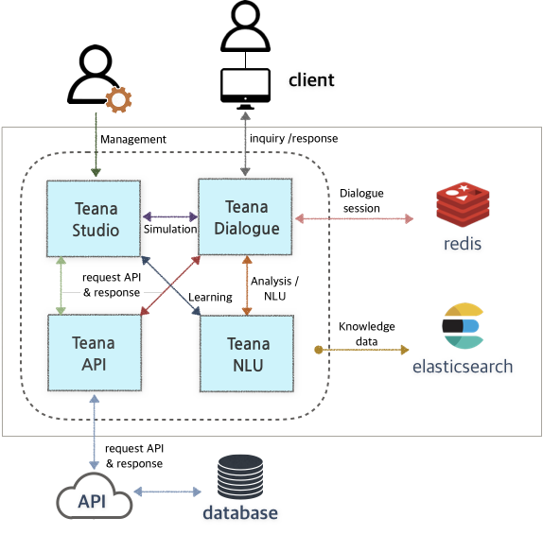
1. 시스템 구조 및 접속 방법
1.1 시스템 구조
아래 시스템 구성도는 Teana Chat의 전반적인 시스템 흐름을 나타내고 있다.
사용자는 클라이언트를 통해 Teana Chat과 질의응답을 할 수 있다.
운영자는 Teana Studio 관리콘솔로 지식관리 및 시스템 설정이 가능하며 구축한 지식데이터에 대한 시뮬레이션이 가능하다.

Slide 6
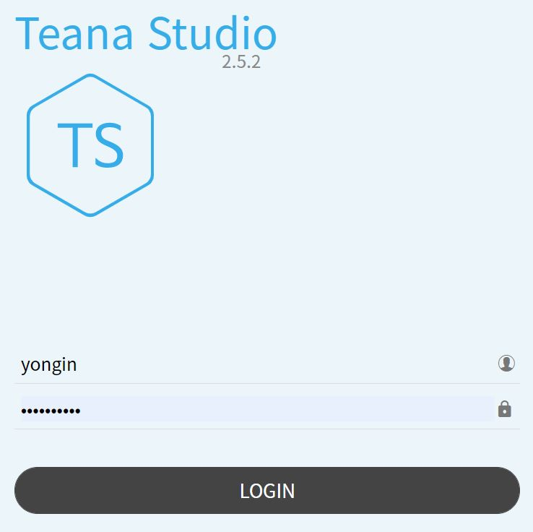
1. 시스템 구조 및 접속 방법
1.2 관리도구(Teana Studio) 접속 방법
용인시 챗봇 관리도구 접속 경로 : http://105.19.35.34:6001/
관리도구 로그인 정보 : admin / admin123!

Slide 7
2
대시보드

Slide 8
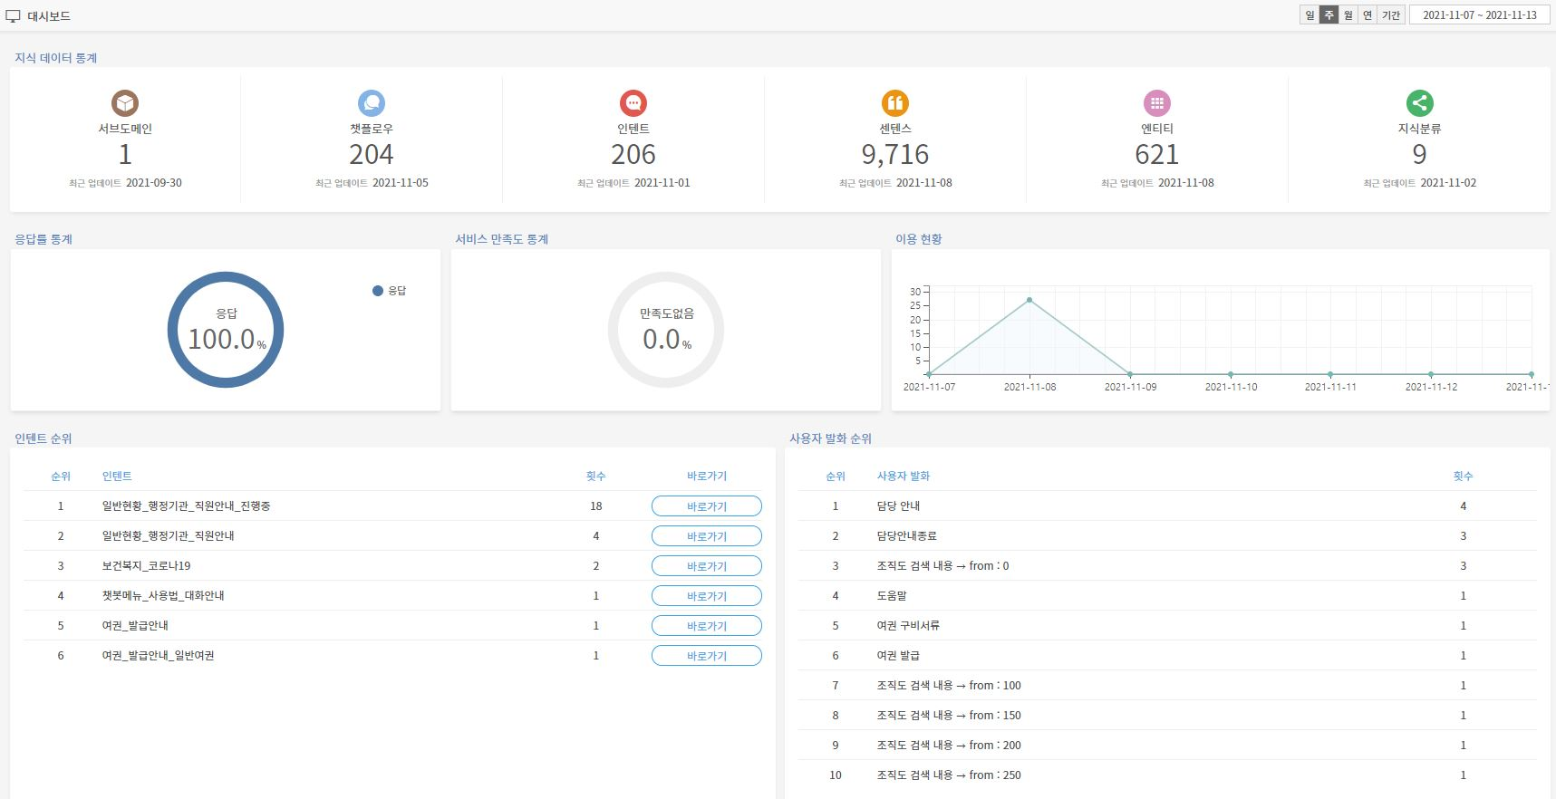
2. 대시보드
로그인 후 처음 보이는 화면으로,
현 도메인의 데이터 현황을 확인할 수 있다.
1
2
3
4
5
지식 데이터 통계
응답률
이용 현황
인텐트 순위
사용자 발화 순위

Slide 9
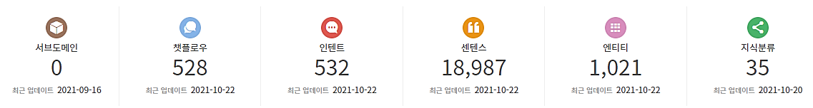
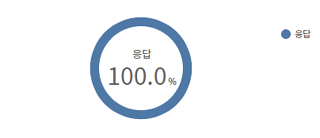
2. 대시보드
2.1 지식 데이터 통계
서브도메인, 챗플로우, 인텐트, 센텐스, 엔티티, 지식분류 건수와 업데이트 일자를 확인할 수 있다.
2.2 응답률
챗봇이 응답에 성공한 비율을 확인할 수 있다. 응답률은 파란색, 미응답률은 빨간색으로 표시되며, 미응답의 경우 실패 메시지가 송출된다.

Slide 10
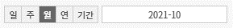
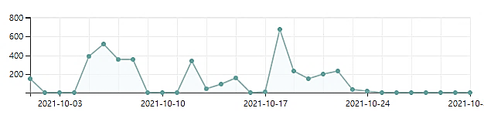
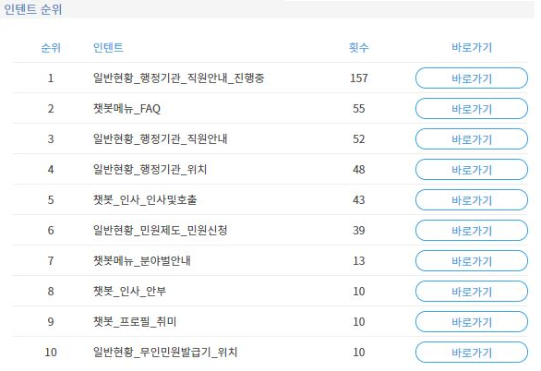
2. 대시보드
2.3 이용 현황
사용자가 챗봇을 통하여 입력한 발화의 양을 그래프로 확인할 수 있다. 조회 기간은 대시보드 오른쪽 맨 위에서 설정이 가능하다.
2.4 인텐트 순위
서비스 기간 중, 가장 많이 매칭된 인텐트를 상위 10위까지 확인할 수 있다.

Slide 11
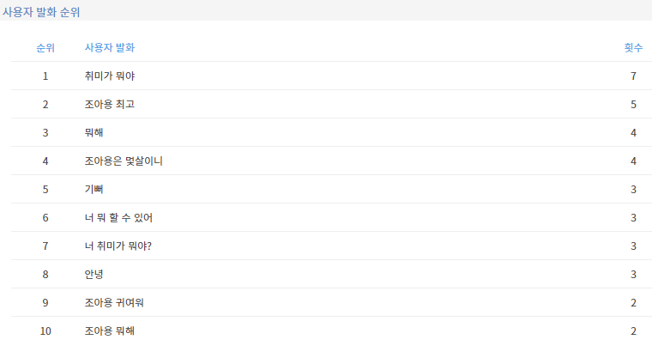
2. 대시보드
2.5 사용자 발화 순위
서비스 기간 중, 가장 많이 입력된 사용자 발화를 상위 10위까지 확인할 수 있다.

Slide 12
3
지식관리

Slide 13
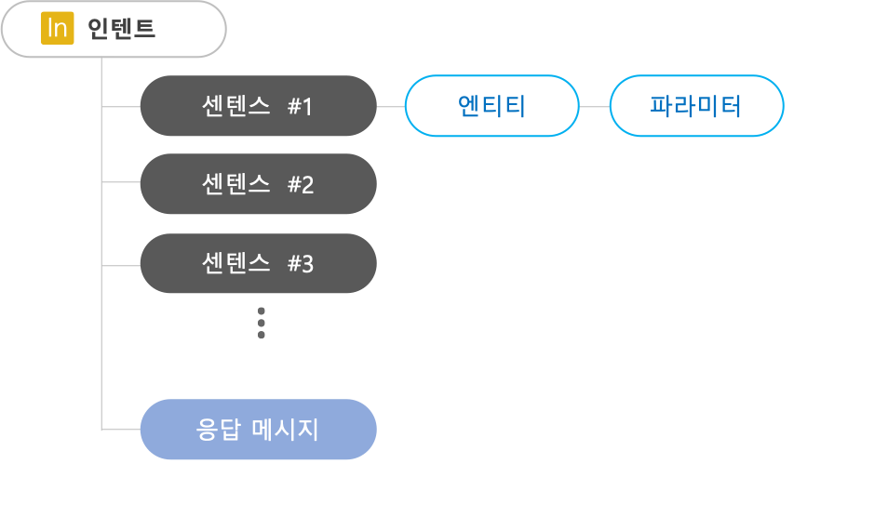
3. 지식 관리
3.1 지식 구축 기본 개념
3.1.1 인텐트
인텐트(Intent)란 사용자의 발화 의도를 의미한다.
Teana Studio에서 인텐트는 1개의 의도를 가지며 챗플로우(Chatflow, 대화 흐름)를 구성하는 요소 중 하나로 활용된다.
<인텐트의 구조>
<인텐트 예시>
인텐트명 | 응답 메시지 | 센텐스 | 엔티티
한강공원_대여서비스_자전거 | 한강 공원의 자전거는 서울시 따릉이 정류장 및 공원별 대여점에서 대여하실 수 있으며, 더 자세한 안내는 서울시 고객센터에 문의하시길 바랍니다. [서울시 고객센터] ㆍ대표전화 : 02-120 또는 02-731-2120 | (대표)한강 자전거 대여 서비스 문의 | 한강 자전거 대여 서비스 문의 절차
 |  | 한강에서 자전거 어떻게 빌려 한강 자전거 어디에서 빌려 한강 자전거 대여 절차 문의 어디서 한강 자전거 빌려 한강에서 자전거도 빌려주니 한강 자전거 대여하고 싶어

Slide 14
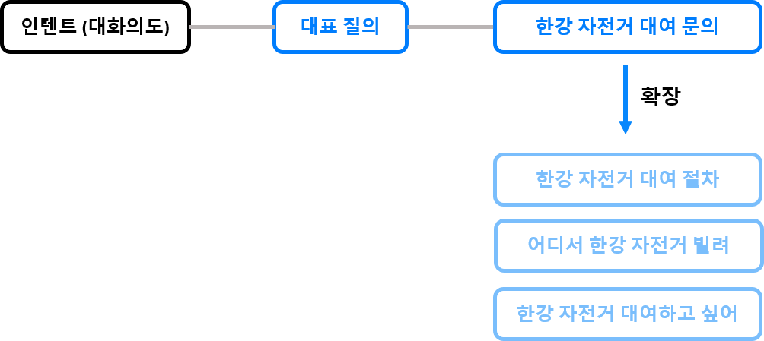
3. 지식 관리
3.1 지식 구축 기본 개념
3.1.2 센텐스
센텐스(Sentence)란 대화의도에 맞춰 작성된 학습문장을 뜻하고 사용자의 의도를 인식하기 위해 사용된다.
주로 대표 센텐스에서 여러 갈래로 확장되며, 축적되면 축적될수록 사용자 의도 파악이 쉬워진다.
<센텐스의 확장>

Slide 15
3. 지식 관리
3.1 지식 구축 기본 개념
3.1.3 엔티티
엔티티(Entity)란 챗봇이 문장의 의미를 이해하기 위하여 작성된 체계적인 단어 집합을 의미하며, ①센텐스 확장, ②파라미터의 활용, ③스코어 값 조절의 목적으로 사용된다.
<엔티티를 활용한 센텐스 확장>
센텐스 작성
긴급 여권 발급 시 구비서류
구비서류
긴급
발급
구비서류 증빙서류
지참서류 제출서류
엔티티 연결
긴급
위급
발급 발부
발행 교부
긴급 여권 발행 시 증빙서류
긴급 여권 발부 시 제출서류
긴급 여권 교부 시 구비서류
위급 여권 발급 시 지참서류
위급 여권 발행 시 증빙서류
센텐스 자동 확장
엔티티를 활용하면 쉽고 간단하게 센텐스 확장이 가능하다. A문장과 해당 엔티티를 구축하면, B문장들은 센텐스로 작성하지 않아도 챗봇이 알아들을 수 있다.

Slide 16
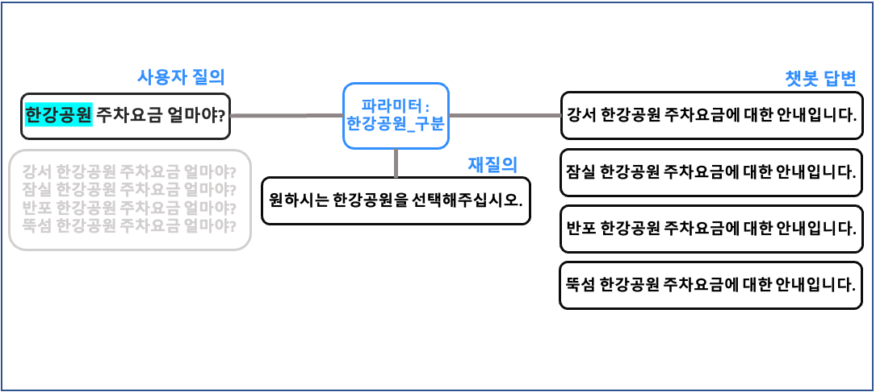
3. 지식 관리
3.1 지식 구축 기본 개념
3.1.3 엔티티
센텐스에 태깅된 엔티티는 구문 분석 및 센텐스 확장을 위해 쓰일 뿐만 아니라, 때로는 파라미터(Parameter; 종속변수)로도 활용된다. 엔티티를 파라미터로 지정하는 경우, 사용자가 필수값 없이 발화를 입력하면 ‘재질의 프로세스’가 발동된다.
<파라미터 예시 : 한강공원>
파라미터를 활용하면 하나의 인텐트 안에서 여러 가지 답변을 내보낼 수 있다.
그림은 ‘한강공원_구분‘을 파라미터로 지정한 경우를 나타낸 것인데, 강서, 잠실, 반포, 뚝섬 등 ‘한강공원_구분‘ 엔티티 값에 따라 챗봇의 답변이 각각 다르게 출력된다.
또한, 해당 엔티티값을 비운채로 “한강공원 주차요금 얼마야?”라고 발화하는 경우, 챗봇은 재질의를 통해 정확한 값을 사용자로부터 입력 받는다.

Slide 17
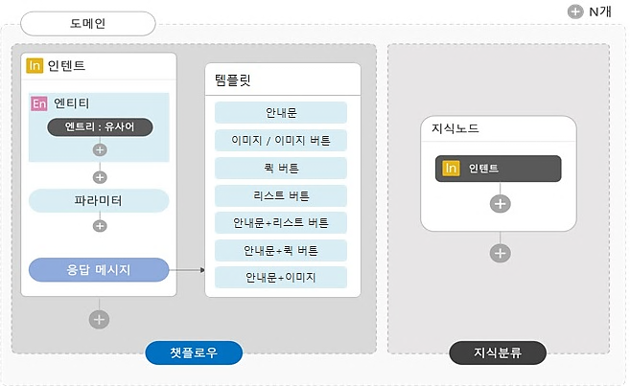
3. 지식 관리
3.2 도메인 관리
Teana Studio의 지식관리는 다음과 같은 구조를 가진다.
<지식 관리 구조도>

Slide 18
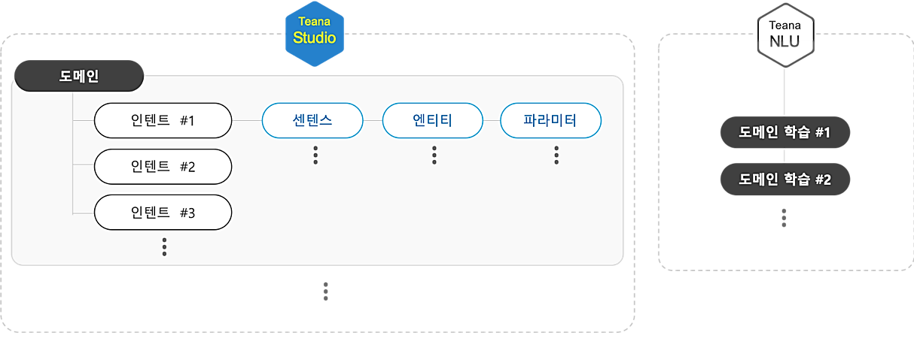
3. 지식 관리
3.2 도메인 관리
도메인은 Teana Studio에서의 가장 큰 지식 단위이다. 도메인 등록을 해야 지식을 생성할 수 있으며, 도메인을 삭제하면 도메인에 종속된 지식들은 전부 삭제된다.
<도메인의 구조>

Slide 19


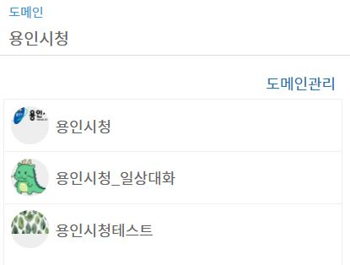
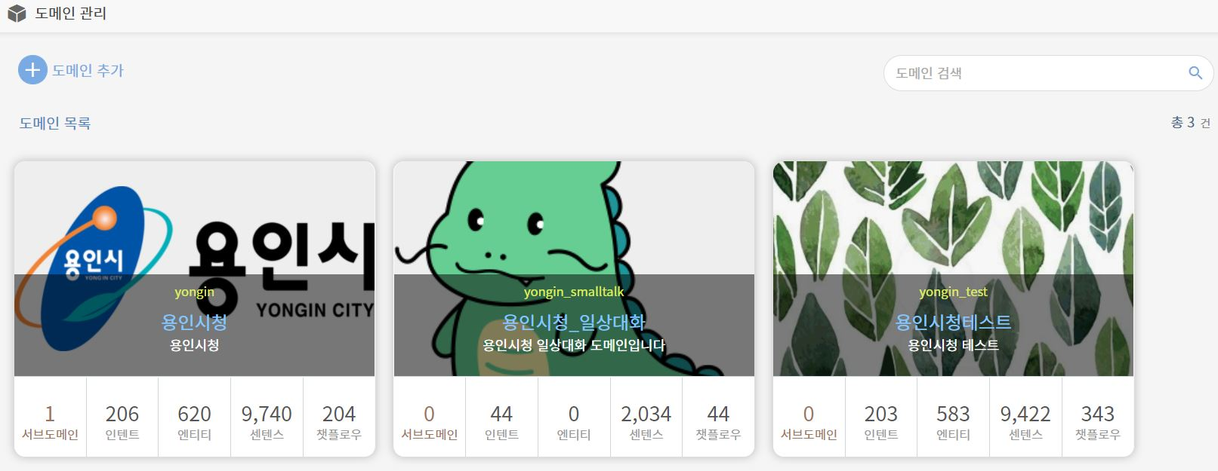
3. 지식 관리
3.2 도메인 관리
메뉴 가장 상단에 현재의 도메인명을 클릭하면 다른 도메인으로 전환할 수 있다.
도메인 목록을 클릭하면 도메인 관리 페이지로 접근할 수 있다.

Slide 20
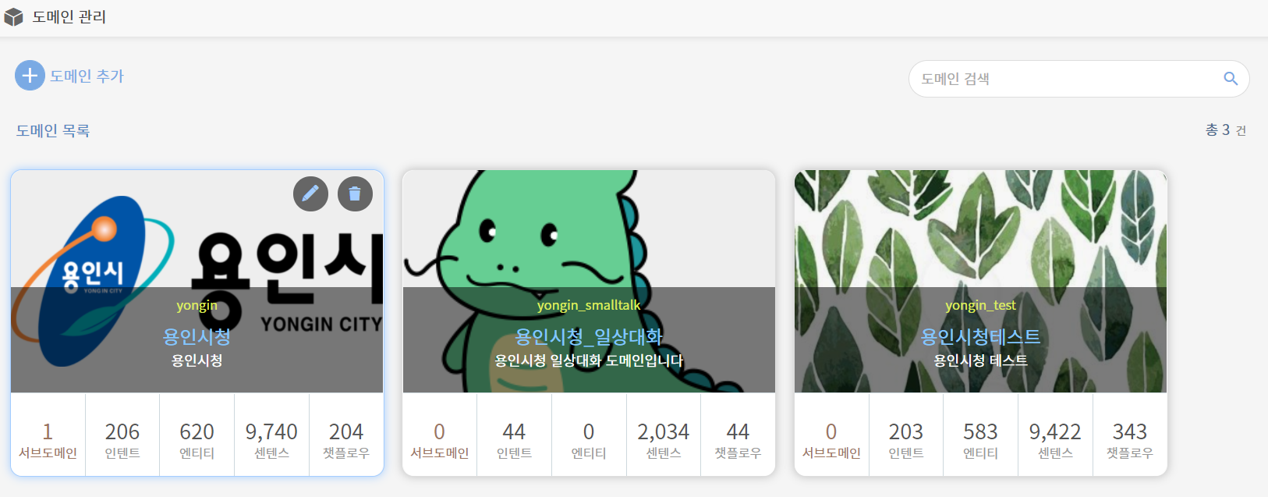
3. 지식 관리
3.2 도메인 관리
도메인 관리 페이지에서는 도메인 목록과 해당 현황을 확인할 수 있으며, 도메인을 생성/수정/삭제할 수 있다.
1
2
3
신규 도메인 생성
도메인 삭제/수정 : 마우스 커서를 원하는 도메인 위로 옮기면 해당 버튼이 나타남
도메인 현황 : 서브도메인, 인텐트, 엔티티, 센텐스, 챗플로우
* 서브도메인? 각 영역별 메인 도메인을 기준으로 서브 도메인을 구성할 수 있으며, 서브 도메인을 클릭하면 등록/수정/삭제할 수 있다.

Slide 21

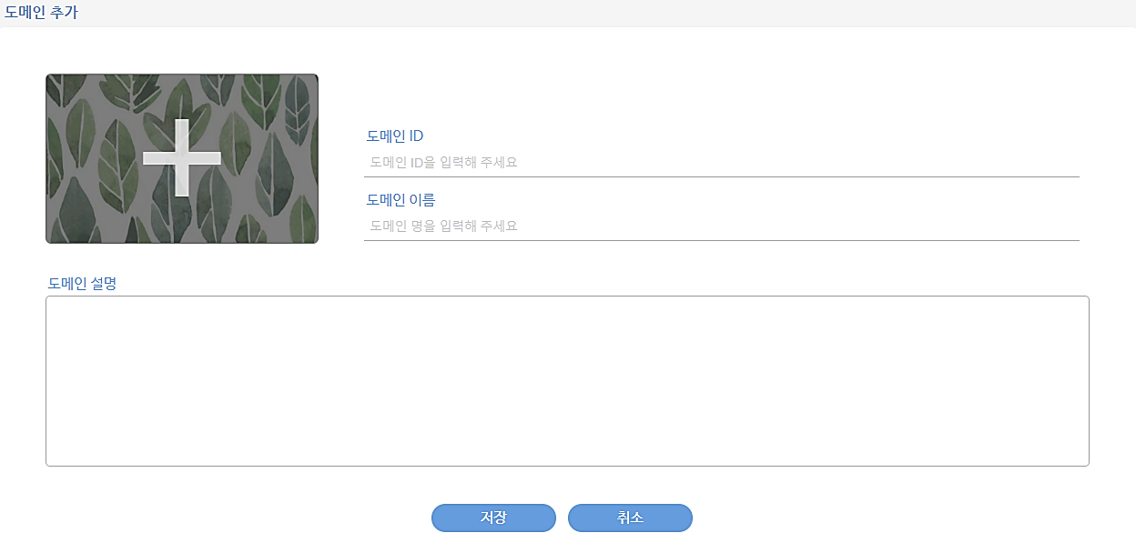
3. 지식 관리
3.2 도메인 관리
↓도메인 그림 설정
도메인 ID 입력 → 영소문자, 숫자, -(하이픈), _(언더바) 가능
도메인 식별을 위한 이름
도메인 설명 입력
<신규 도메인 생성 순서>
①도메인 추가 버튼 클릭 → ②도메인 설정→ ③저장

Slide 22
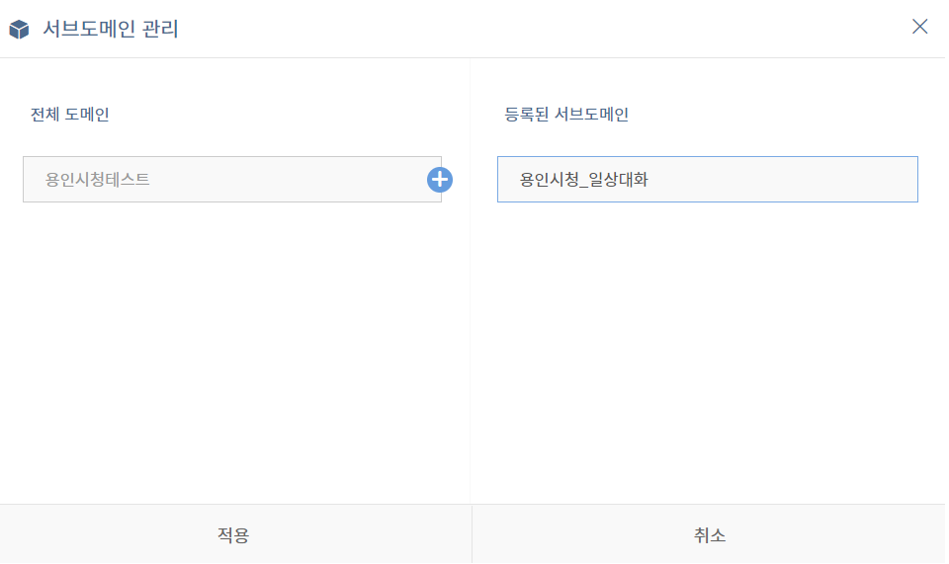
3. 지식 관리
3.2 도메인 관리
3.2.1 서브도메인
각 영역별 메인 도메인을 기준으로 서브 도메인을 구성할 수 있으며, 도메인 관리 페이지에서 서브 도메인을 등록/수정/삭제할 수 있다.
(예시: 용인시청 서브도메인 목록)
사용자 질의 시, 메인 도메인에서 서브 도메인의 등록 순서에 따라 가장 유사한 인텐트를 찾아 응답을 출력하게 된다.

Slide 23
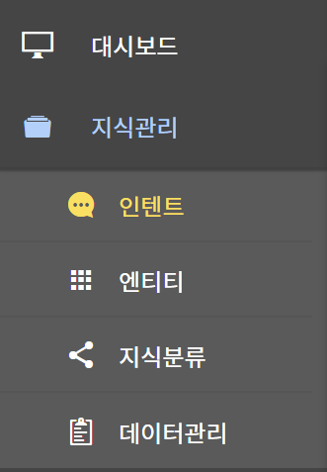
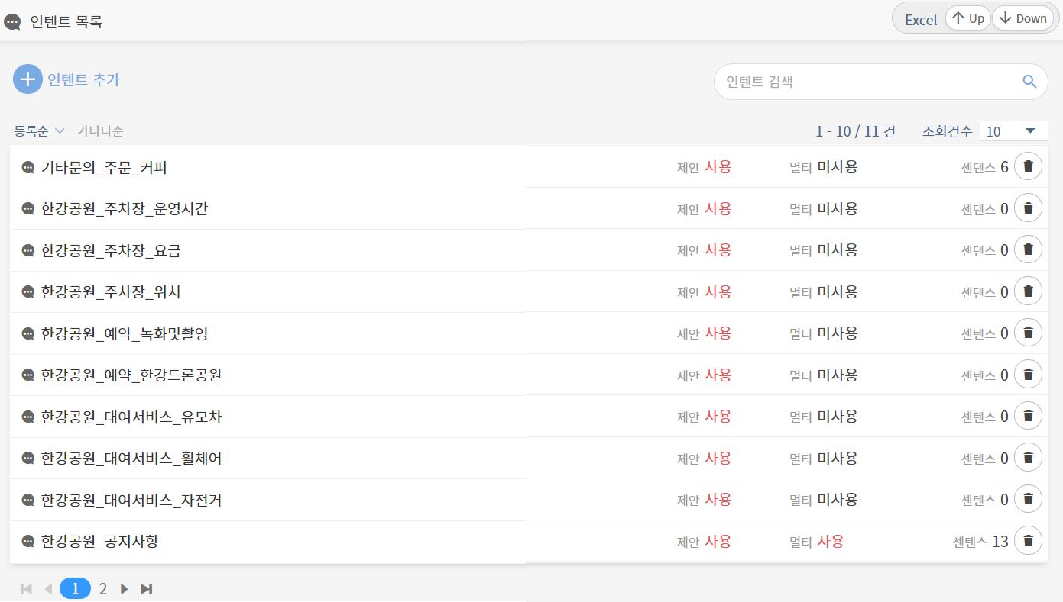
3. 지식 관리
3.3 인텐트 관리
3.3.1 인텐트
메인화면 좌측 메뉴
- 지식관리 > 인텐트
인텐트 목록 화면에서는 생성된 인텐트 리스트, 총 인텐트 수, 인텐트 안에 작성된 센텐스 수를 확인할 수 있다.

Slide 24
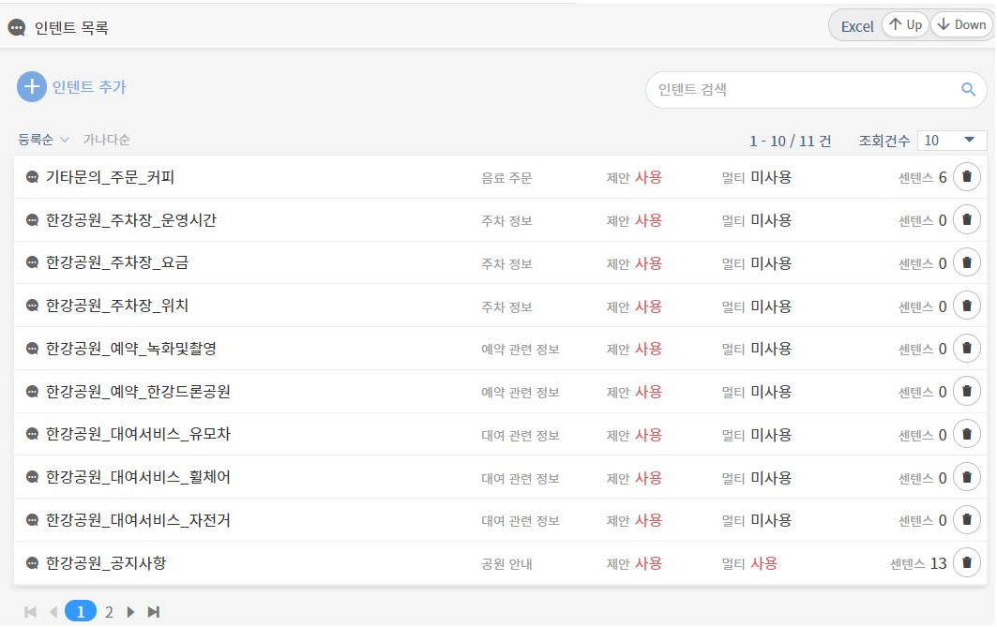
3. 지식 관리
3.3 인텐트 관리
3.3.1 인텐트
1
3
4
2
5
신규 인텐트 생성
인텐트 정렬 : 인텐트 리스트를 등록순/가나다순으로 정렬
일괄 업로드/다운로드 : 인텐트는 일괄 업로드/다운로드 할 수 있다.
(※지식 일괄 업로드 참고 p.59)
인텐트 검색 : 원하는 키워드 입력 (인텐트 이름, 인텐트 설명 등) 후 엔터 또는 돋보기 아이콘 클릭
인텐트 삭제 : 휴지통 아이콘 클릭

Slide 25
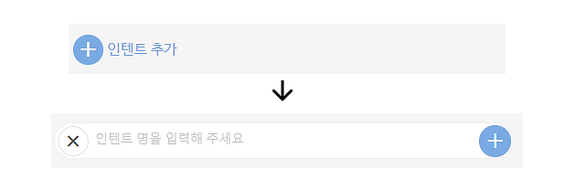
3. 지식 관리
3.3 인텐트 관리
3.3.1 인텐트
신규 인텐트를 생성하는 순서는 다음과 같다
1
2
4
3
<신규 인텐트 생성 순서>
①(+)버튼 클릭 → ②인텐트 명 입력 → ③(+)버튼 클릭 또는 엔터
④취소버튼

Slide 26
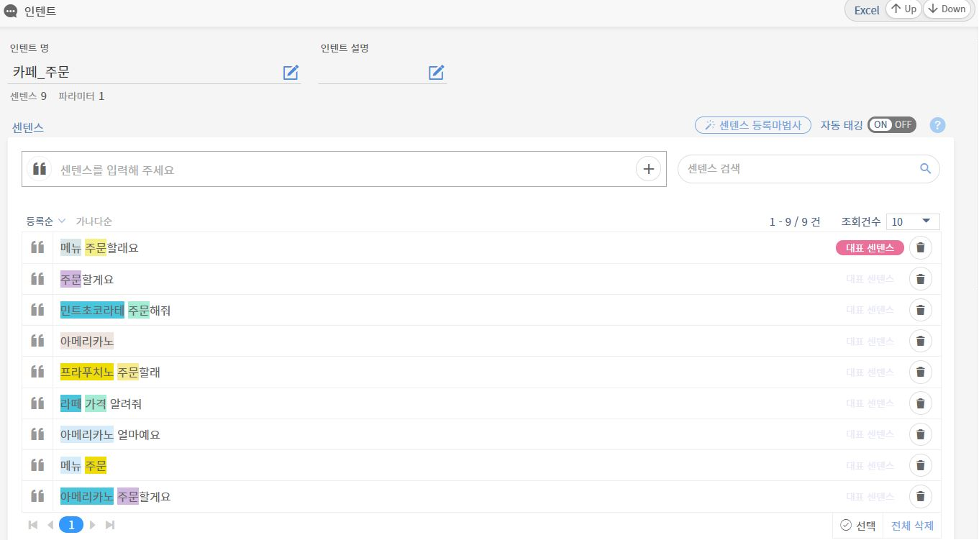

3. 지식 관리
3.3 인텐트 관리
3.3.1 인텐트
인텐트 목록에서 특정 인텐트 관리 화면으로 진입할 수 있다.
인텐트 관리 화면에서는 인텐트 명의 변경, 센텐스 관리, 종속 엔티티 및 파라미터 관리, 응답관리를 할 수 있다.
1
2
3
인텐트 명 : 수정 아이콘 클릭 , 명칭 변경 후 저장
인텐트 설명 : 수정 아이콘 클릭 , 세부 정보 및 설명을 작성 후 저장
센텐스 관리

Slide 27
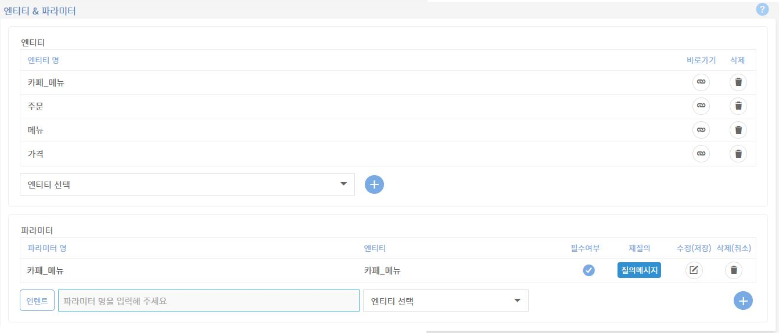
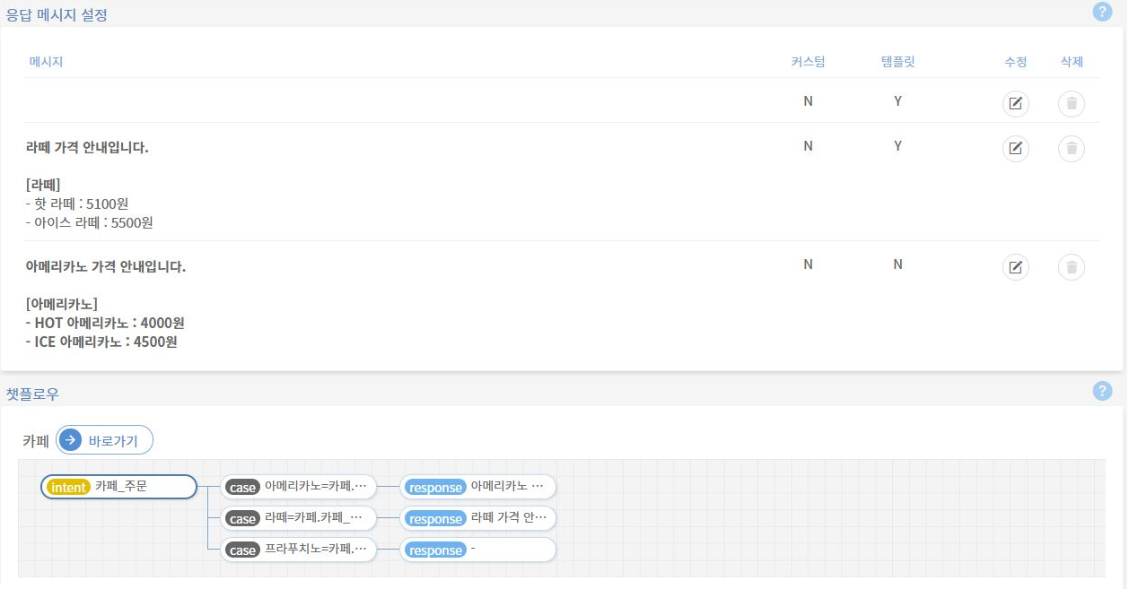
3. 지식 관리
3.3 인텐트 관리
3.3.1 인텐트
4
5
6
④ 엔티티 & 파라미터 관리
⑤ 응답 메시지 관리
⑥ 챗플로우 관리

Slide 28
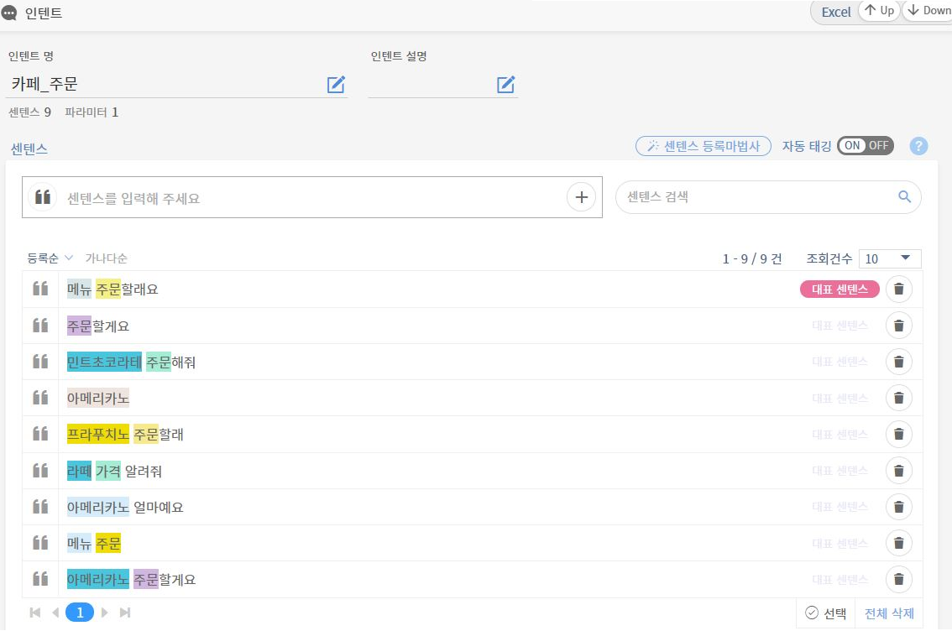
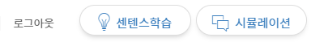
3. 지식 관리
3.3 인텐트 관리
3.3.2 센텐스
3
1
2
4
5
6
센텐스 추가 입력 : 원하는 문장 입력 후 엔터 또는 (+)버튼 클릭
센텐스 검색 : 원하는 키워드 입력 후 엔터 또는 돋보기 아이콘 클릭
자동 태깅 : 센텐스 등록 시 등록된 엔티티가 자동으로 태깅하여 저장하는 옵션 버튼
센텐스 정렬 : 센텐스 리스트를 등록순/가나다순으로 정렬
대표 센텐스 지정 : 대표 센텐스는 1개 지정할 수 있으며, 버튼 클릭으로 지정/해제
휴지통 : 선택 시 해당 센텐스 삭제가 가능한 버튼
※ 센텐스 추가 후 우상단 ‘센텐스 학습’ 버튼 클릭 필수

Slide 29
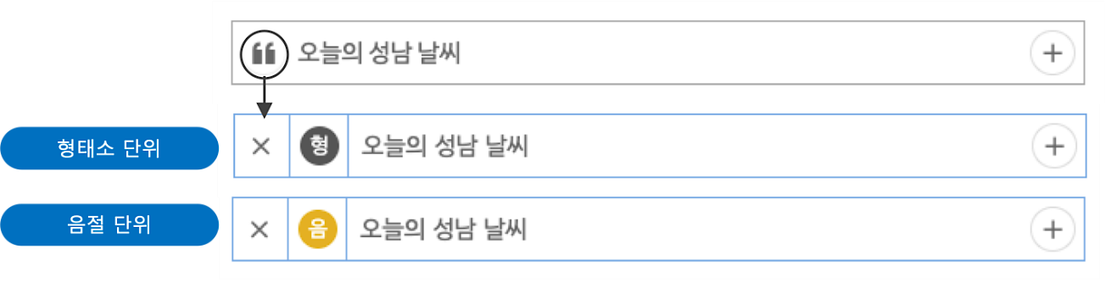

3. 지식 관리
3.3 인텐트 관리
3.3.3 엔티티 태깅
센텐스에 포함된 여러 단어 중, 특정 단어를 엔티티로서 지정하는 것을 엔티티 태깅이라고 한다. 자동태깅이 ON인 경우, 인텐트에 어떤 엔티티가 종속되는지 설정해주면 자동으로 태깅된다.
<센텐스 추가 시 화면>
센텐스를 추가하며 엔티티 태깅을 할 수 있다.
아이콘을 클릭하면 태깅할 단어를 지정할 수 있으며, 형태소/음절 단위로 단어를 선택할 수 있다.

Slide 30
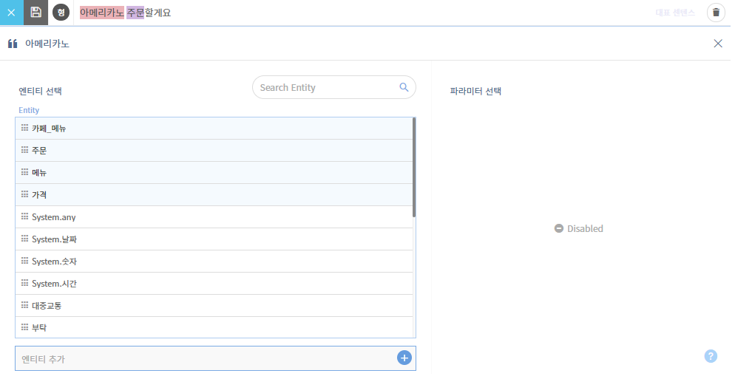

3. 지식 관리
3.3 인텐트 관리
3.3.3 엔티티 태깅
이미 등록되어 있는 센텐스의 엔티티도 수정할 수 있다. 엔티티 선택 화면에서는 엔티티를 새로 생성하거나 검색하는 것이 가능하다.
<센텐스 수정 시 화면>
추가 시와 마찬가지로 버튼을 클릭하면 태깅할 단어를 지정할 수 있다.
형태소 단위를 선택했을 때는 더블클릭, 음절 단위를 선택했을 때는 지정할 단어의 첫음절과 끝 음절을 클릭하면 엔티티 선택창이 나타난다.
원하는 엔티티를 선택한 후 설정 버튼을 누르고(또는 엔티티 더블클릭), 왼쪽 상단의 버튼을 클릭하면 수정된 태깅을 저장할 수 있다.
<태깅 방법 요약>
①따옴표 아이콘 클릭 → ②단어 지정(클릭or더블클릭) → ③엔티티 선택(설정버튼 or 더블클릭) →④저장 아이콘 클릭

Slide 31
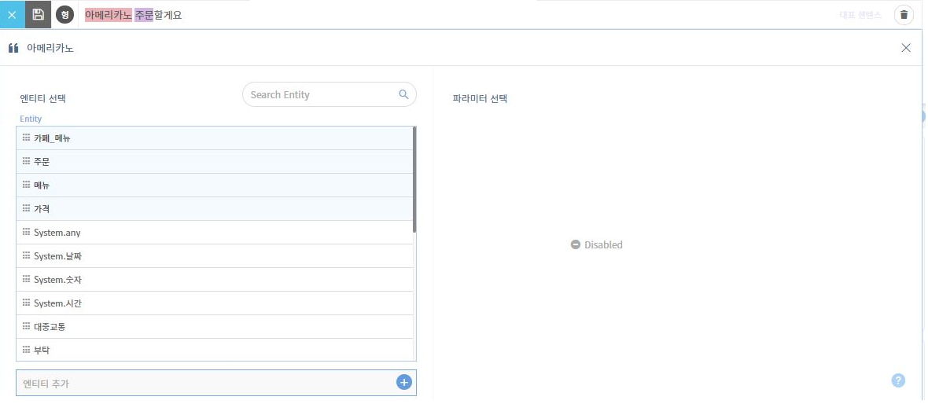
3. 지식 관리
3.3 인텐트 관리
3.3.3 엔티티 태깅
1
2
3
4
취소 버튼
저장 버튼
엔티티 검색 : 기존에 생성된 엔티티 검색 기능 (돋보기 아이콘 클릭 또는 엔터)
엔티티 추가 : 새로운 엔티티 생성 기능 ((+)버튼 아이콘 클릭 또는 엔터)

Slide 32
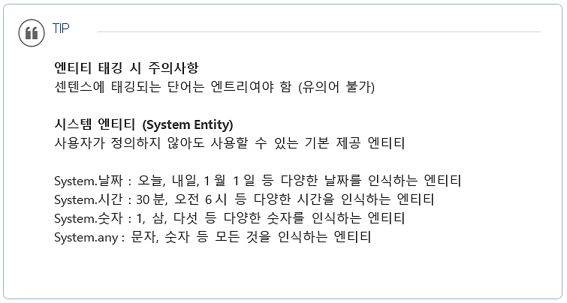
3. 지식 관리
3.3 인텐트 관리
3.3.3 엔티티 태깅

Slide 33
3. 지식 관리
3.3 인텐트 관리
3.3.4 종속 엔티티
센텐스에 엔티티를 태깅하기 위해서는 어떤 인텐트에 어떤 엔티티를 사용할 것인지를 지정해줘야 한다. 인텐트 별로 센텐스가 달라지고 그로 인해 활용되는 엔티티도 조금씩 달라지기 때문이다.
2
1
3
종속 엔티티 삭제 : 엔티티를 인텐트에서 삭제
바로가기 : 엔티티 수정 화면으로 이동
종속 엔티티 추가 : 이미 생성된 엔티티를 인텐트에 추가
- 자동태깅이 ON인 상태라면, 이후 추가하는 센텐스에 자동으로 태깅됨 (기존 센텐스는 수동으로 태깅해야 함)

Slide 34
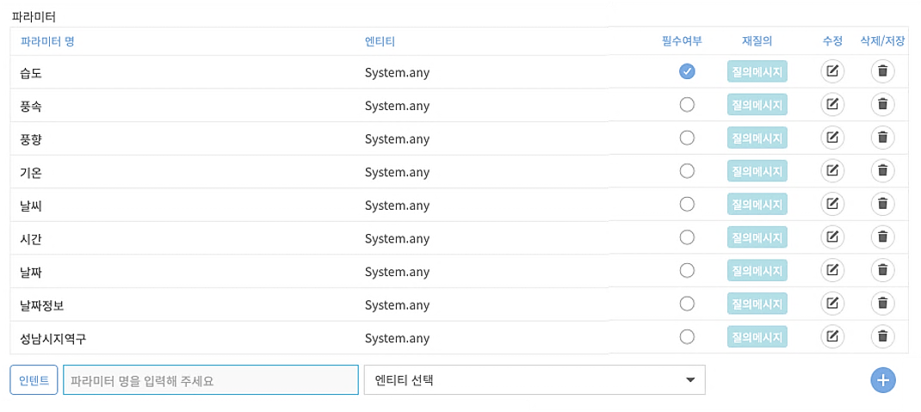


3. 지식 관리
3.3 인텐트 관리
3.3.5 파라미터
파라미터란 사용자 발화 또는 API의 응답으로 얻은 값을 저장하는 변수로, 엔티티를 파라미터로 설정할 수 있다. 인텐트 관리에서는 파라미터의 필수여부 및 재질의 문구를 설정할 수 있다. (재질의 시나리오 작성 방법은 p.144 참고)
1
2
3
4
5
필수여부 체크
재질의 여부 체크 : 해당 엔티티가 필수값인 경우 재질의 문구 생성
(재질의 문구 생성은 응답 메시지 설정 참고 p.35)
수정 : 파라미터 명과 엔티티 수정 기능
삭제 : 휴지통 아이콘 클릭
파라미터 추가 : 파라미터 명 입력, 엔티티 선택 후 (+)버튼 클릭
버튼 클릭 시 으로 바뀌게 되고, 공통 파라미터를 등록할 수 있게 된다.

Slide 35
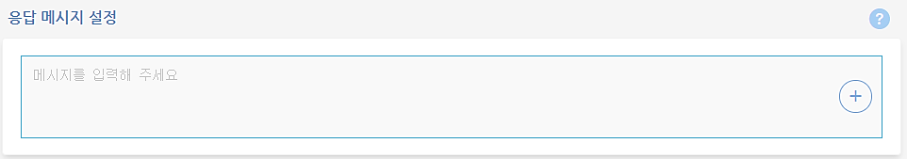
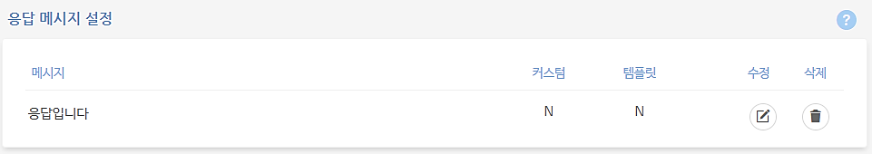
3. 지식 관리
3.3 인텐트 관리
3.3.6 응답 메시지
응답이란 챗봇이 사용자 발화에 답변할 때 출력되는 메시지를 뜻한다.
응답 메시지 생성
응답 메시지 설정에서 원하는 메시지를 입력한 후 (+)버튼을 누르면 응답 메시지가 생성된다. 응답 메시지 입력 시 텍스트 도구모음을 사용하여 텍스트 꾸미기가 가능하다.
1
2
응답 메시지 관리
응답 메시지 목록에서 커스텀, 템플릿 여부를 확인할 수 있으며 메시지 수정 및 삭제도 가능하다.

Slide 36
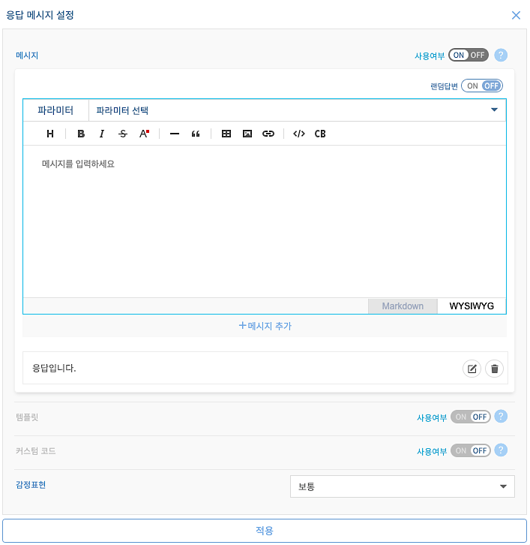
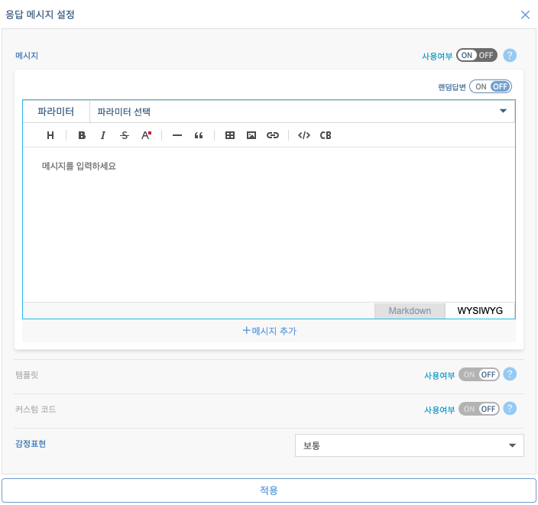
3. 지식 관리
3.3 인텐트 관리
3.3.6 응답 메시지
메시지를 수정/추가 시에 템플릿, 커스텀 코드, 감정표현 설정이 가능하다.
2
1
3
4
5
6
① 응답 메시지 생성 : 내용 입력 후 +메시지 추가 버튼 클릭
- 텍스트 도구모음(굵기/기울기/취소선/색변경 등)
- 표/이미지/하이퍼링크 삽입 가능
② 응답 메시지 ON/OFF
③ 랜덤답변 ON/OFF : 생성된 응답 메시지가 여러 개인 경우 사용.
랜덤답변을 OFF로 설정한 경우 응답이 등록한 순서대로 출력됨
④ 기존 응답 수정/삭제
⑤ 템플릿, 커스텀 코드, 감정표현 설정
⑥ 적용버튼 : 적용버튼을 누르지 않으면 저장/반영되지 않음

Slide 37
3. 지식 관리
3.3 인텐트 관리
3.3.6 응답 메시지
커스텀 코드 설정
주로 글로벌 파라미터로 주고 받을 코드를 정의할 경우 사용하며 파라미터 명과 파라미터 값을 입력 할 수 있다. ‘+’ 버튼을 클릭해야만 입력 되며 여러 개의 코드를 입력 할 수 있다. 동일한 파라미터 명을 반복해서 사용할 경우, ‘대화관리 > 템플릿’에서 작성된 템플릿을 활용하면 커스텀 코드를 보다 쉽게 정의할 수 있다.

Slide 38
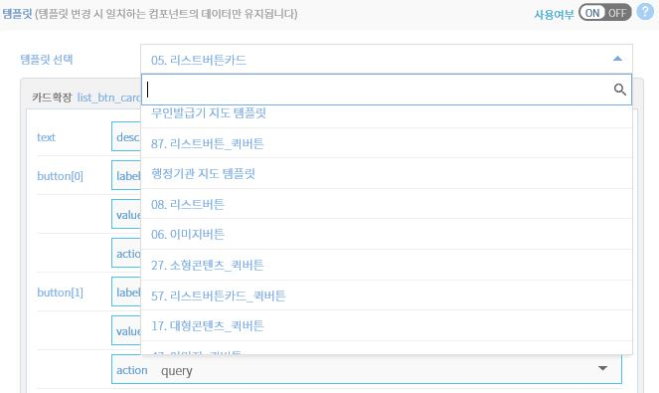
3. 지식 관리
3.3 인텐트 관리
3.3.6 응답 메시지
템플릿 설정
사용여부를 ON으로 체크하면 템플릿 설정창이 나타나며, 용도에 맞는 템플릿을 선택할 수 있다. (템플릿 및 템플릿 커스텀에 대한 내용은 p.76 참고)
주요 템플릿 용도
템플릿명 | 용도
05. 리스트버튼카드 | FAQ 메뉴에 사용
04. 이미지 | 이미지 형태의 답변 제공
08. 리스트버튼 | 리스트 형식의 버튼으로 관련 인텐트 연결
07. 퀵버튼 | 바로가기 링크를 하단 버튼 형태로 제공
47. 이미지_퀵버튼 | 이미지 형식의 버튼 하단에 바로가기 링크 연결
87. 리스트버튼_퀵버튼 | 리스트 버튼 하단에 바로가기 링크 버튼 제공

Slide 39
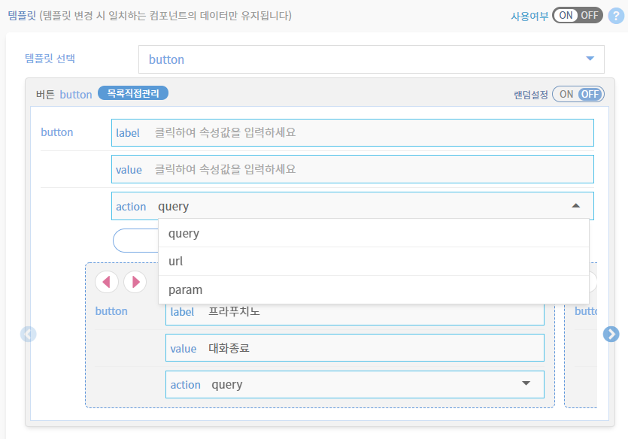
3. 지식 관리
3.3 인텐트 관리
3.3.6 응답 메시지
템플릿 설정
<예시 : 리스트 버튼 템플릿>
< query와 param의 차이 >
query는 텍스트 값을 그대로 챗봇에게 전달하고, param은 해당 텍스트에 부여된 고유값을 전달한다. 예를 들어 text가 “내과”일 때, query는 “내과“라는 텍스트값을, param은 “내과”에 부여한 [0001]이라는 숫자값을 챗봇에게 전달한다.
query를 활용하여 재질의에 대한 선택지를 만들거나, 다른 인텐트로 넘어가는 버튼을 만들 수 있다.

Slide 40
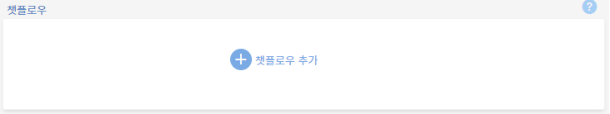
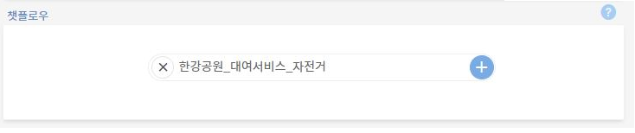
3. 지식 관리
3.3 인텐트 관리
3.3.7 챗플로우
챗플로우는 대화 흐름을 의미하며, 챗봇과 사용자 간 대화의 흐름을 구성하고 시각화할 수 있는 기능을 담당한다.
1
4
2
3
챗플로우는 응답 메시지 설정 하단에서 추가할 수 있으며, 새로운 인텐트 생성 시 반드시 추가해야 한다. 챗플로우를 생성하지 않으면 챗봇 답변이 출력되지 않는 오류가 발생한다.
<챗플로우 추가 순서>
①(+)버튼 클릭→ ②챗플로우명 설정 (기본값 : 인텐트 명) → ③(+)버튼 클릭
④취소 버튼

Slide 41
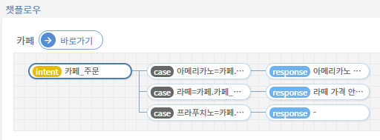
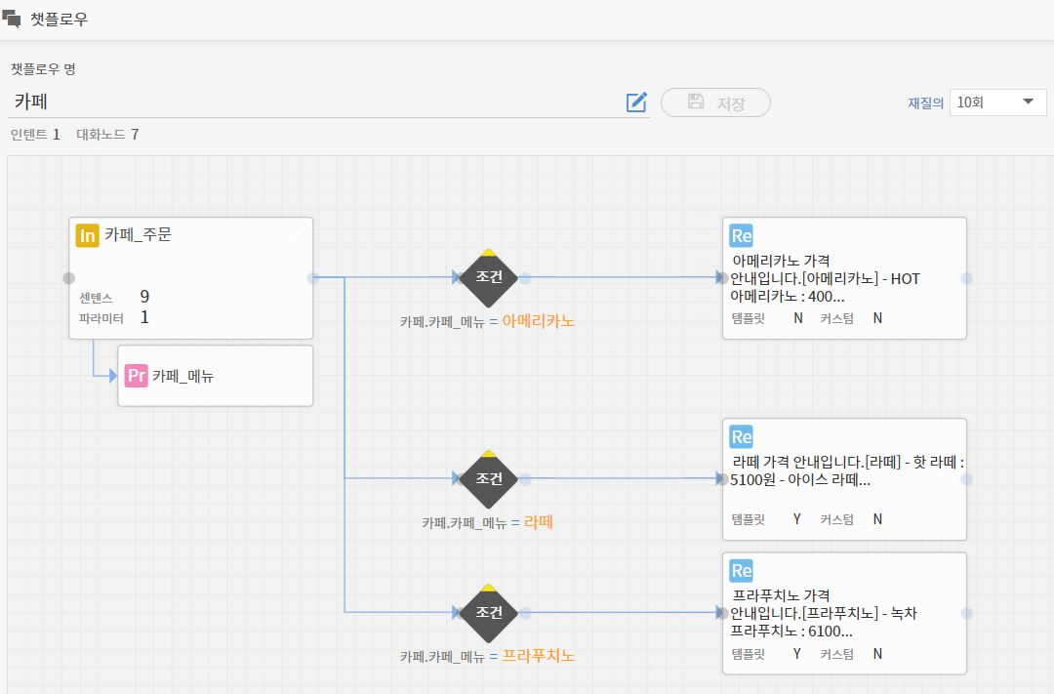
3. 지식 관리
3.3 인텐트 관리
3.3.7 챗플로우
챗플로우 생성 후 [바로가기] 버튼이 나타나며 대화관리>챗플로우 관리로 이동할 수 있다. (챗플로우 관리는 대화관리>챗플로우 관리 참고 p.64)

Slide 42
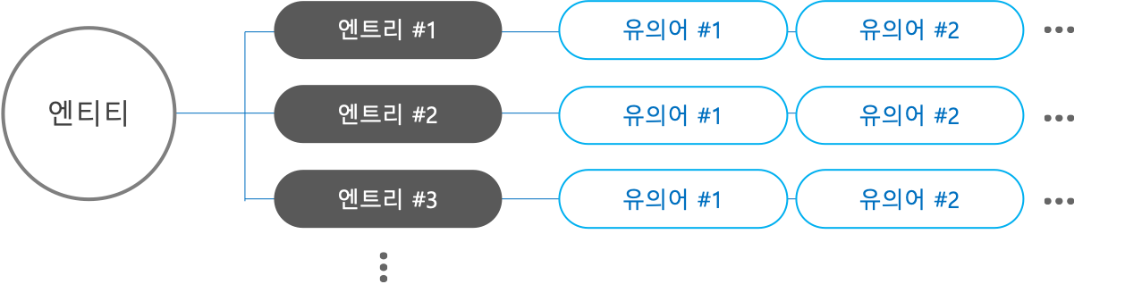
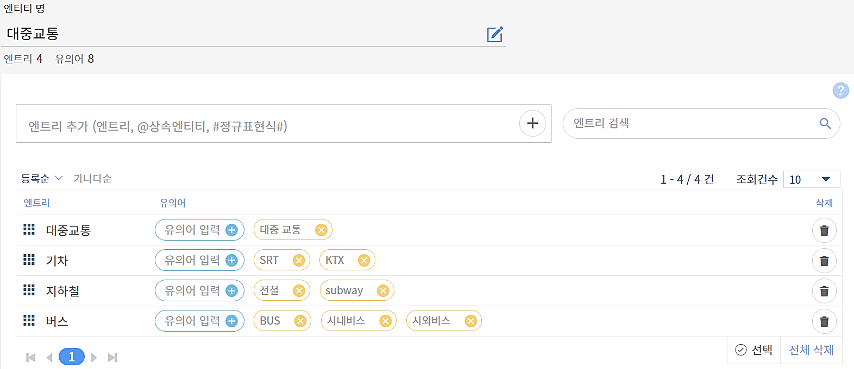
3. 지식 관리
3.4 엔티티 관리
엔티티는 엔트리(Entry)와 유의어로 구성되며, 엔티티 내부에서 엔트리와 유의어는 중복 등록이 불가하다.
※ 엔트리와 유의어는 의도(인텐트)를 판단하는 용도적인 측면에서 서로 비슷한 개념이나, 의도 파악 후에는 엔트리만 파라미터 값으로 사용할 수 있다.
<엔티티의 구조>
<예시 : 대중교통>
엔티티
엔트리
유의어

Slide 43
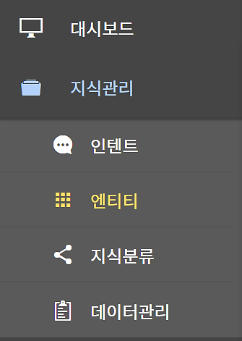
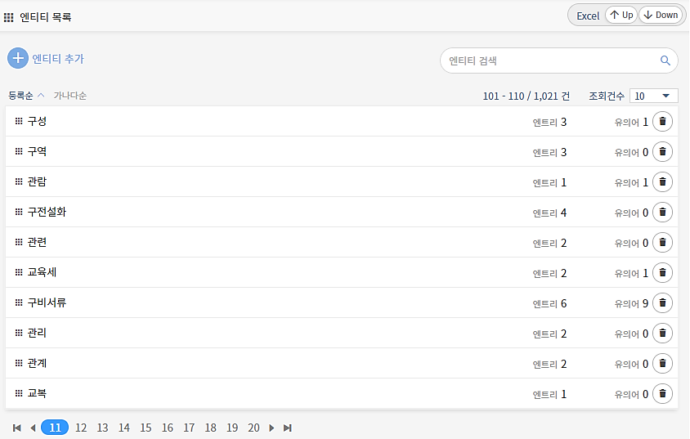
3. 지식 관리
3.4 엔티티 관리
메인화면 좌측 메뉴
- 지식관리 > 엔티티
엔티티 목록 화면에서는 생성된 엔티티 리스트, 총 엔티티 수, 엔티티 안에 작성된 엔트리/유의어 수를 확인할 수 있다.

Slide 44
3. 지식 관리
3.4 엔티티 관리
1
2
3
4
5
6
일괄 업로드/다운로드 : 엔티티는 일괄 업로드/다운로드 할 수 있다.
(※지식 일괄 업로드 참고 p.59)
신규 엔티티 생성 : (+) 버튼 클릭 후 엔티티명 입력
기존 엔티티 검색 : 원하는 키워드 입력 후 엔터 또는 돋보기 아이콘 클릭
엔티티 엔티티 정렬 : 엔티티 리스트를 등록순/가나다순으로 정렬
엔티티 총 개수 및 조회건수 설정
엔티티 삭제 : 휴지통 아이콘 클릭

Slide 45
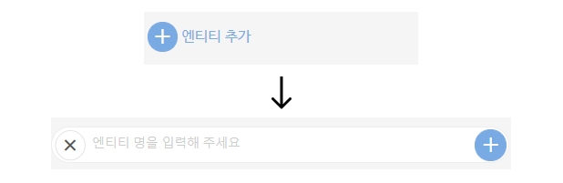
3. 지식 관리
3.4 엔티티 관리
신규 엔티티를 생성하는 순서는 다음과 같다. 엔티티 생성은 센텐스에 인텐트를 태깅하면서도 가능하다. (p.29 참고)
1
4
3
2
<신규 엔티티 생성 순서>
①(+)버튼 클릭 → ②엔티티 명 입력 → ③(+)버튼 클릭 또는 엔터
④취소버튼

Slide 46
3. 지식 관리
3.4 엔티티 관리
엔티티 목록에서 특정 엔티티 관리 화면으로 진입할 수 있다.
엔티티 관리 화면에서는 엔티티 명의 변경, 엔트리 추가 및 관리가 가능하다.
1
2
3
4
5
6
7
엔티티 명 확인 및 수정 : 수정 아이콘 클릭 변경 후 저장
엔트리 추가 : 원하는 키워드 입력 후 엔터 또는 (+) 버튼 클릭
엔트리 검색 : 원하는 키워드 입력 후 엔터 또는 돋보기 아이콘 클릭
엔트리 정렬 : 엔트리 리스트를 등록순/가나다순으로 정렬
유의어 입력 : 원하는 키워드 입력 후 엔터 또는 (+) 버튼 클릭
유의어 삭제 : (X) 버튼 클릭 시 유의어 삭제
엔트리 삭제 : 휴지통 아이콘 클릭

Slide 47
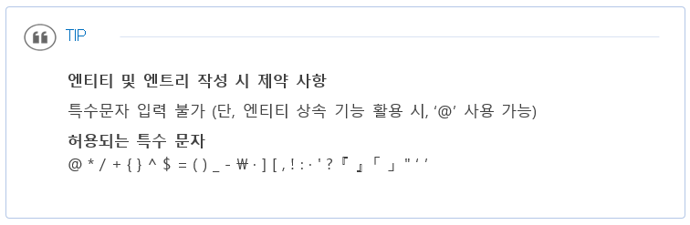
3. 지식 관리
3.4 엔티티 관리
시스템 엔티티
기본적으로 제공되어 사용자가 정의하지 않아도 사용할 수 있는 엔티티를
‘시스템 엔티티’ 라 한다.
Teana Chatbot은 다음과 같은 시스템 엔티티를 제공한다.
System.날짜 | 오늘, 내일, 1월 1일 등 다양한 날짜를 인식하는 엔티티
System.시간 | 30분, 오전 6시 등 다양한 시간을 인식하는 엔티티
System.숫자 | 1,삼, 다섯 등 다양한 숫자를 인식하는 엔티티
System.any | 문자, 숫자 등 모든 것을 인식하는 엔티티

Slide 48
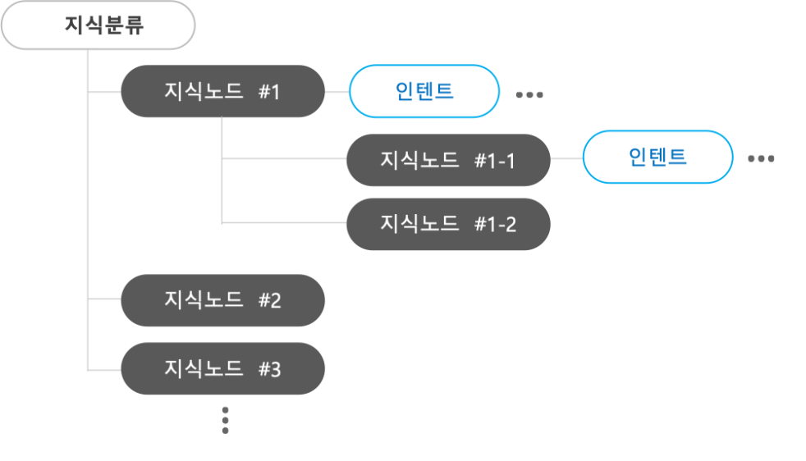
3. 지식 관리
3.5 지식분류 관리
지식분류(Taxonomy)란 운영 및 관리의 용이함을 위하여, 등록한 인텐트를 원하는 분류 체계 및 상하위 구조로 정리하고 지식을 관리하는 기능이다.
<지식분류의 구조>

Slide 49


3. 지식 관리
3.5 지식분류 관리
엔티티는 메인화면 좌측 메뉴
- 지식관리 > 지식분류
지식분류 목록 화면에서는 생성된 지식분류 목록과 지식분류에 종속된 지식노드/인텐트 숫자를 확인할 수 있다.

Slide 50
3. 지식 관리
3.5 지식분류 관리
1
3
2
4
지식분류 추가 : 원하는 키워드 입력 후 엔터 또는 (+) 버튼 클릭
지식분류 정렬 : 지식분류 리스트를 등록순/가나다순으로 정렬
지식분류 검색 : 원하는 키워드 입력 후 엔터 또는 돋보기 아이콘 클릭
지식분류 삭제 : 휴지통 아이콘 클릭

Slide 51

3. 지식 관리
3.5 지식분류 관리
지식분류 목록에서 특정 지식분류 관리 페이지로 넘어갈 수 있다.
지식분류 관리 화면에서는 지식분류 명의 변경, 하위 노드 편집을 할 수 있다.
1
2
3
4
5
지식분류 명 확인 및 수정 : 수정 아이콘 클릭 변경 후 저장
저장 버튼
지식분류 편집 작업 공간
인텐트 검색 : 원하는 키워드 입력 후 엔터 또는 돋보기 아이콘 클릭
구축된 인텐트 리스트 : 지식분류에 추가된 인텐트는 색으로 구분 가능

Slide 52




3. 지식 관리
3.5 지식분류 관리
3.5.1 지식분류 편집
지식노드 생성 : 마우스를 지식분류 위로 옮기면 (+)버튼 선택 가능
지식노드 명 입력
지식노드에 인텐트 추가
마우스 드래그 이동
인텐트 추가 시
아이콘 색깔이 변경됨

Slide 53



3. 지식 관리
3.5 지식분류 관리
3.5.1 지식분류 편집
지식노드 편집 : 지식노드 위로 마우스를 옮기면 편집 메뉴 사용이 가능해진다.
① 지식노드 삭제
② 하위레벨 지식노드 생성
③ 같은 레벨 지식노드 생성
④ 지식노드 제거
2
1
3
4
지식노드 순서 변경 : 같은 레벨의 지식노드가 2개 이상일 때, 순서를 변경할 수 있다.
※ 지식노드가 2개 이상일 경우, 같은 레벨 지식노드 생성은 가장 하위에 위치한 지식노드에서 가능하다.

Slide 54


3. 지식 관리
3.6 데이터 관리
메인화면 좌측 메뉴
- 지식관리 > 데이터관리
데이터 관리는 챗봇에서 제공할 정보를 엑셀 업로드/다운로드를 통해 일괄로 챗봇 내 데이터를 저장하는 기능이다.
데이터 현황 화면에서는 생성된 데이터 목록을 보여주며 목록별로 색인명, 별칭, 문서 건수, 용량을 확인 할 수 있다.
- 데이터 명 : 데이터 집합을 구분하는 이름
- 색인명 : 챗봇 저장소에 저장되는 이름
- 별칭 : 데이터를 조회 시 사용되는 이름
데이터 추가 시 주의사항
데이터 명, 색인명, 별칭은 띄어쓰기 없이 입력해야 함
색인명, 별칭은 한글을 허용하지 않음

Slide 55

3. 지식 관리
3.6 데이터 관리
1
3
2
4
데이터 추가 : (+) 버튼 클릭을 클릭하여 데이터명, 색인명, 별칭명을 입력
데이터 정렬 : 데이터 리스트를 등록순/가나다순으로 정렬
데이터 검색 : 원하는 키워드 입력 후 엔터 또는 돋보기 아이콘 클릭
데이터 삭제 : 휴지통 아이콘 클릭

Slide 56

3. 지식 관리
3.6 데이터 관리
데이터 현황에서 특정 데이터 조회 페이지로 넘어갈 수 있다.
데이터 조회 화면에서는 챗봇에 저장된 필드 구조별 데이터를 확인 할 수 있고, 엑셀로 데이터를 다운로드 및 업로드 할 수 있다.
6
1
2
3
4
5
데이터 명 확인 및 수정 : 수정 아이콘 클릭 변경 후 저장
전체 또는 필드별로 검색 키워드를 입력 후 엔터 또는 돋보기 아이콘 클릭
데이터 출력 페이지 정보 및 조회건수 조건 변경
해당 데이터의 필드별 데이터 정보
페이지 네비게이션. 원하는 페이지로 이동
데이터 업로드 및 다운로드 기능, 샘플 데이터 다운로드

Slide 57


3. 지식 관리
3.6 데이터 관리
데이터는 엑셀 업로드 및 다운로드로 데이터를 관리 할 수 있으며, Sample 엑셀데이터를 참고하여 데이터를 관리한다.
3.6.1 Sample 다운로드
화면 우측 상단 아래의 Sample영역 Down 버튼을 선택하여 다운로드
샘플파일명 : 데이터_샘플_YYYY-MM-DD-SSSSSSS.xlsx
시트명 | 색인명을 입력
1행 | 데이터의 필드명
1행 외 나머지 | 필드별 입력될 데이터

Slide 58

3. 지식 관리
3.6 데이터 관리
3.6.2 데이터 다운로드
화면 우측 상단 아래의 Excel영역 Down 버튼을 선택하여 다운로드
3.6.2 데이터 업로드
화면 우측 상단 아래의 Excel영역 Drag&Drop Upload 버튼위에 파일을 드래그&드롭
드롭 시 모달로 제공되는 데이터 업로드 형태별 가이드에 따라 데이터 유형 선택

Slide 59


3. 지식 관리
3.7 지식 일괄 업로드
신규 구축할 지식의 양이 많을 경우, 일괄 업로드 기능을 활용한다.
엑셀 형식으로 업로드하며, 데이터 작성 시 다음의 정해진 규칙을 따라야 한다.
3.7.1 엔티티 업로드

Slide 60


3. 지식 관리
3.7 지식 일괄 업로드
3.7.2 인텐트/파라미터/센텐스/응답메시지 업로드
인텐트 시트
인텐트 | 인텐트 이름 입력
멀티설정 | 멀티인텐트 설정 ON(Y) / OFF(N) (※ 멀티인텐트 : 하나의 질의에 두 개 이상의 인텐트가 연결되는 경우)
디스플레이명 | 멀티인텐트 발생 시, 챗봇 응답 화면에 출력되는 인텐트 이름
챗플로우 | 입력된 이름으로 챗플로우 자동 생성
파라미터 시트
인텐트명 | 인텐트 이름 입력
연결엔티티 | 해당 인텐트 종속 엔티티 입력
파라미터 | 해당 인텐트의 파라미터 입력

Slide 61

3. 지식 관리
3.7 지식 일괄 업로드
3.7.2 인텐트/파라미터/센텐스/응답메시지 업로드
센텐스 시트
인텐트명 | 인텐트 이름 입력
센텐스 | 해당 인텐트의 센텐스 입력
태깅설정 | 자동 태깅 설정 ON(Y) / OFF(N)
대표센텐스 | 대표 질의 선택 ON(Y) / OFF(N)

Slide 62


3. 지식 관리
3.7 지식 일괄 업로드
3.7.2 인텐트/파라미터/센텐스/응답메시지 업로드
응답메시지 시트
인텐트명 | 인텐트 이름 입력
응답메시지 | 해당 인텐트의 응답 메시지 입력
랜덤설정 | 무작위 응답 출력 설정 ON(Y) / OFF(N)

Slide 63
4
대화관리

Slide 64


4. 대화 관리
4.1 챗플로우 관리
챗플로우란 구축된 지식을 사용자에게 보다 정확히 전달하기 위한 대화 흐름을 말한다.
대화관리 내 템플릿, API에서 설정한 값을 대화 흐름 구성 시 활용할 수 있다
<챗플로우의 구조>
인텐트 | 챗플로우 안에 종속되는 대화 주제이며, 지식관리에 인텐트와 연결되는 대화노드
응답 | 사용자에게 최종적으로 제공되는 답변 설정 시 활용하는 대화노드
리다이렉션 | 사용자가 분기된 답변 중 자신이 선택한 정보 외의 정보를 제공받고자 할 때 활용할 수 있는 대화노드
API | 사용자에게 외부 정보 및 컨텐츠 제공 시 활용하는 대화노드
조건 | 조건 대화노드는 경우에 따라 답변 분기 설정 시 활용하는 대화노드

Slide 65


4. 대화 관리
4.1 챗플로우 관리
메인화면 좌측 메뉴
- 대화관리 > 챗플로우
챗플로우 목록 화면에서는 생성된 챗플로우 리스트, 총 챗플로우 수, 챗플로우에 속한 인텐트 수를 확인할 수 있다.

Slide 66
4. 대화 관리
4.1 챗플로우 관리
1
3
2
4
신규 챗플로우 생성
챗플로우 정렬 : 챗플로우 리스트를 등록순/가나다순으로 정렬
챗플로우 검색 : 원하는 키워드 입력 후 엔터 또는 돋보기 아이콘 클릭
챗플로우 삭제 : 휴지통 아이콘 클릭

Slide 67

4. 대화 관리
4.1 챗플로우 관리
1
2
4
3
<신규 챗플로우 생성 순서>
①(+)버튼 클릭 → ②챗플로우 명 입력 → ③(+)버튼 클릭 또는 엔터
④취소버튼

Slide 68


4. 대화 관리
4.1 챗플로우 관리
챗플로우 목록에서 특정 챗플로우 관리 페이지로 넘어갈 수 있다.
챗플로우 관리 화면에서는 챗플로우 명의 변경, 노드 편집을 할 수 있다.
1
2
3
4
5
챗플로우 명 확인 및 수정 : 수정 아이콘 클릭 변경 후 저장
저장 버튼
재질의 파라미터가 구축된 챗플로우인 경우, 재질의 횟수 설정 가능
- ‘없음’인 경우 대화종료 상태로 설정됨
사용 여부 및 기간 : 사용여부가 ‘ON’인 경우, ‘상시’ 혹은 ‘기간설정’으로 챗플로우의 활성 기간 설정
챗플로우 편집 작업 공간

Slide 69





4. 대화 관리
4.1 챗플로우 관리
4.1.1 챗플로우 편집
챗플로우 생성
챗플로우 편집 : 대화노드 위로 마우스를 옮기면 편집 메뉴 사용이 가능해진다.
① 대화노드 설정 수정
② 하위레벨 대화노드 생성(끼워넣기)
③ 하위레벨 대화노드 생성
④ 하위레벨 대화노드 전체 삭제
1
2
3
4

Slide 70



4. 대화 관리
4.1 챗플로우 관리
4.1.1 챗플로우 편집
챗플로우 편집 : 대화노드 위로 마우스를 옮기면 편집 메뉴 사용이 가능해진다.
1
2
① 상위레벨 대화노드 생성(끼워넣기)
② 대화노드 삭제

Slide 71

4. 대화 관리
4.1 챗플로우 관리
4.1.2 노드의 종류
대화노드
대화노드란 챗플로우의 최소 단위이며, 질의 분석, 판단, 정보 구성 기능을 가지고 있다.
챗플로우 내 연계될 수 있는 대화노드의 종류는, 인텐트 대화노드, API 대화노드, 조건 대화노드, 응답메시지 대화노드, 리다이렉션 대화노드 등 총 5개이다.
각각 사용법에 차이가 있으며, 선행하는 대화노드가 무엇이냐에 따라 연결할 수 있는 대화노드 수도 달라진다.
인텐트 대화노드
인텐트 대화노드란 챗플로우 안에 종속되는 대화 주제이며, 지식관리에 인텐트와 연결되는 대화노드이다.
챗플로우의 연결 상 다중 대화 주제를 다뤄야 할 시, 복수의 인텐트 대화노드를 활용할 수 있다.

Slide 72

4. 대화 관리
4.1 챗플로우 관리
4.1.2 노드의 종류
재질의(Prompt) 대화노드
재질의 대화노드는 인텐트 관리에서 설정된 값을 기준으로 만들어 진다.
챗플로우 관리화면에서 재질의 대화노드를 삭제 할 수는 없으나 재질의 값을 설정할 수는 있다.
API 대화노드
API 대화노드란 사용자에게 외부 정보 및 컨텐츠 제공 시 활용하는 대화노드이다.
API 대화노드는 '대화관리 메뉴> API'에서 구축한 값을 대화 흐름 내 적절한 위치에 두어, 사용자로 하여금 원하는 정보를 제공받을 수 있도록 설정할 수 있다.

Slide 73


4. 대화 관리
4.1 챗플로우 관리
4.1.2 노드의 종류
조건 대화노드
조건 대화노드는 경우에 따라 답변 분기 설정 시 활용하는 대화노드이다.
API 대화노드로 얻은 정보 혹은 인텐트에 설정되어 있는 파라미터 값을 근거로 답변은 분기된다.
조건 대화노드 설정 작업
인텐트 대화노드에 종속되어 있으므로, 인텐트 대화노드, API 대화노드 이후에만 설정 가능하다.

Slide 74


4. 대화 관리
4.1 챗플로우 관리
4.1.2 노드의 종류
응답메시지 대화노드
응답메시지 대화노드는 사용자에게 최종적으로 제공되는 답변 설정 시 활용하는 대화노드이다.
응답메시지 대화노드 설정 시 출력되는 박스에서는 응답, 템플릿, 커스텀 코드, 감정표현 등의 설정, 변경 및 삭제가 가능하다. (p.36 참고)

Slide 75


4. 대화 관리
4.1 챗플로우 관리
4.1.2 노드의 종류
리다이렉션 대화노드
리다이렉션 대화노드란, 사용자가 분기된 답변 중 자신이 선택한 정보 외의 정보를 제공받고자 할 때 활용할 수 있는 대화노드이다. 리다이렉션 대화노드는 응답 메시지 노드 이후에만 출력되며, 연결은 인텐트 대화노드에만 가능하다.

Slide 76

4. 대화 관리
4.2 템플릿 관리
템플릿은 사용자에게 답변을 줄 때, 텍스트 외에 추가적인 기능 요소가 필요할 때(이미지, 미디어 등) 사용되는 기능이다. 템플릿은 대화관리에서 용도에 맞게 커스텀할 수 있으며, 커스텀한 템플릿을 지식관리에서 사용한다.
템플릿에 커스텀할 수 있는 요소는 안내문, 버튼, 이미지 버튼, 카드형 버튼, 이미지, 미디어, 사용자 설정이 있다.
<템플릿의 구조>
템플릿
안내문
이미지
이미지 버튼
리스트 버튼
퀵 버튼
응답
<템플릿의 요소>
안내문 | 추가적인 텍스트 메시지를 제공
이미지 | 이미지 형태 답변 제공
이미지 버튼 | 이미지 형태의 버튼으로 바로가기 링크 연결
리스트 버튼 | 선택지를 리스트 버튼 형태로 제공
퀵 버튼 | 바로가기 링크를 하단 버튼 형태로 제공

Slide 77


4. 대화 관리
4.2 템플릿 관리
템플릿은 메인화면 좌측 메뉴
- 지식관리 > 템플릿
템플릿의 설정은 세 영역(템플릿 목록, 템플릿 상세, 미리보기)으로 나뉘어 화면이 구성된다.
템플릿 목록
템플릿 상세
미리보기

Slide 78

4. 대화 관리
4.2 템플릿 관리
4.2.1 템플릿 목록
1
2
템플릿 상세 내용 확인 및 수정
템플릿 삭제 : 휴지통 아이콘 클릭
신규 템플릿 생성
3

Slide 79


4. 대화 관리
4.2 템플릿 관리
4.2.2 템플릿 상세
템플릿 목록에서 특정 템플릿을 클릭하면 템플릿 상세 화면에서 수정이 가능해진다.
1
① 이름 편집
② ID 편집 : 템플릿의 고유 아이디.
템플릿 아이디는 중복을 허용하지 않음
③ 설명 편집 : 템플릿 용도 설명
④ 컴포넌트 추가
⑤ 현재 선택된 항목 확인
⑥ 수정 및 삭제 : 각각의 아이콘을 눌러 수정 또는 삭제 가능
2
3
4
5
6

Slide 80

4. 대화 관리
4.2 템플릿 관리
4.2.3 미리보기
템플릿 상세에서 편집한 내용은 미리보기에 반영되며, 템플릿의 전체 구성을 확인할 수 있다.
1
템플릿 항목 : 템플릿 상세에서 편집한 내용을 항목별로 확인
적용 버튼 : 변경 후 적용
2

Slide 81


4. 대화 관리
4.2 템플릿 관리
4.2.4 템플릿 항목
템플릿은 응답 메시지에서 제공하는 여러 형태 항목의 구조를 정의하기 위해 사용한다. 템플릿 상세에서 템플릿을 구성할 컴포넌트를 선택하여 템플릿을 구성한다. 항목을 구성하는 요소는 추가된 항목을 선택하면 구성요소를 확인하고 편집할 수 있다. 추가된 항목은 편집 버튼을 선택하여 항목의 이름 및 API로 제공되는 키값을 변경할 수 있다.
템플릿 항목은 중복될 수 있으며 추가하는 순서대로 응답 메시지를 구성한다.
따라서, 항목을 추가할 땐, 어떤 순서로 배치해 챗봇 화면에 나타낼지를 고려해야 한다.

Slide 82


4. 대화 관리
4.2 템플릿 관리
4.2.4 템플릿 항목
안내문
응답 메시지에서 설정하는 기본 텍스트 외 추가적인 텍스트 메시지를 제공할 때 사용한다. ( * 하위요소 키값 편집 불가)
기본 키값
추가 텍스트 값
버튼
챗봇 응답을 버튼으로 제공할 때 사용한다. ( * 하위요소 키값 편집 가능)
기본 키값
화면에 출력될 버튼의 이름
버튼 선택 시 전달할 값
버튼의 타입 (query/url/param)
※ 버튼의 타입(query/url/param)에 대한 내용은 p.39 참고

Slide 83

4. 대화 관리
4.3 API 관리
응답 메시지 작성 시 외부 값 연동이 필요하거나 직접 메시지 작성이 어려운 경우 API를 연동해서 응답 메시지를 작성 할 수 있다.
API 페이지 내 에서는 내부(Teana API), 외부 API를 연동 할 수 있으며 API 테스트를 통해서 API 응답 결과를 확인 할 수 있다.
여기서 설정한 API는 ‘대화관리 > 챗플로우’ 내 API노드에서 사용된다.
<API의 구조>

Slide 84


4. 대화 관리
4.3 API 관리
메인화면 좌측 메뉴
- 대화관리 > API
API 목록 화면에서는 생성된 API 목록과 총 API 수를 확인할 수 있다.
1
2
3
4
신규 API 생성
API 검색
API 상세 내용 확인 및 수정
API 삭제 : 휴지통 아이콘 클릭

Slide 85

4. 대화 관리
4.3 API 관리
4.3.2 API 상세
API 목록에서 특정 API를 클릭하면 API 상세 화면에서 수정이 가능해진다.
1
2
3
5
4
6
① API 이름 편집
② API Method 및 매핑 파일 선택
③ request 및 response 파라미터 설정
④ API 테스트 시, request 파라미터 입력
⑤ API 테스트 시, response 파라미터 출력
⑥ API 테스트 버튼

Slide 86

4. 대화 관리
4.3 API 관리
4.3.3 API 소스
API 와 매핑되는 실제 API 소스 예시이다.
1
2
3
① API request 받는 부분
② API response 데이터 만드는 부분
③ API response 전달하는 부분

Slide 87
5
지식검증

Slide 88


5. 지식검증
5.1 검증결과
지식검증
- 지식검증은 중복학습 문장 및 오분석 학습 문장, 다른 의도로 매칭된 내용을 검증하여 챗봇의 품질을 향상시킬 수 있다.
메인 화면 좌측 메뉴
- 지식검증 > 검증결과
검증 결과에서는 도메인의 센텐스에 대한 상세 오류 유형을 확인할 수 있다. 지식검증을 수행하는 즉시실행, 스케줄 설정, 엑셀 다운로드로 구성되어 있다.

Slide 89



5. 지식검증
5.1 검증결과
5.1.1 검증결과 관리
1
2
3
① 스케줄 : 지식검증에 대한 정기적인 스케줄 설정
② 즉시실행 : 전체 센텐스 및 엑셀 파일 업로드를 통한 지식검증 수행 버튼
③ 엑셀 다운로드 : 검증결과 오류 유형에 대한 센텐스 목록 다운로드
4
6
7
5
④ 사용여부 : 활성화/비활성화 선택
⑤ 스케줄 : 매주/매일, 요일, 시간 선택
⑥ 실행타입
- 전체 : 도메인 내 모든 센텐스
- 파일 : 업로드한 엑셀 파일의 센텐스
⑦ 파일 업로드 : 해당 엑셀 파일을 드래그로 이동 후 업로드

Slide 90
5. 지식검증
5.1 검증결과
5.1.2 최근 검증결과
실행번호
실행일시
실행타입
전체
정상매칭
제안
미매칭
멀티매칭
오매칭
오류
진행률/정답률
실행번호 : 지식검증 실행횟수
실행일시 : 마지막 지식검증 실행일시
실행타입 : 스케줄/즉시실행
전체 : 지식검증이 실행된 전체 센텐스 수
정상매칭 : 사용자 발화와 해당 인텐트가 정상적으로 매칭된 경우
제안 : 해당 인텐트로 매칭되지 않고, 유사한 질의로 추천된 경우
미매칭 : 해당 인텐트에 매칭되지 않은 경우
멀티매칭 : 다른 비슷한 인텐트 여러 개에 매칭된 경우
오매칭 : 다른 인텐트로 잘못 매칭된 경우
오류 : 그 외 기타 오류
진행률/정답률 : 지식검증 진행 비율 및 검증 완료 후 정답률

Slide 91

5. 지식검증
5.1 검증결과
5.1.3 검증결과 상세내용
인텐트, 센텐스, 응답인텐트/제안센텐스, 오류 유형을 확인할 수 있으며 오류 유형별 검색도 가능하다. 정상적으로 매칭되는 센텐스는 엑셀 다운로드를 통해 확인할 수 있다.
[검증 오류 유형]
- 제안, 미매칭, 멀티매칭, 오매칭, 에러
1
2
3
4
인텐트
센텐스 : 사용자 발화 센텐스
응답인텐트/제안센텐스 : 매칭된 인텐트/사용자에게 제안한 센텐스
오류유형 : 제안/미매칭/멀티매칭/오매칭/에러

Slide 92


5. 지식검증
5.2 히스토리
메인화면 좌측 메뉴
- 지식검증 > 히스토리
히스토리에서는 검증 통계를 시각적으로 파악할 수 있으며 유형별 매칭 오류 건수를 확인할 수 있다.

Slide 93


5. 지식검증
5.2 히스토리
지식검증 히스토리는 정답률/오류율 등의 검증 통계를 시각적으로 표현하였으며 현재까지 실행된 검증 내역을 구체적으로 확인할 수 있다.
[검증 통계]
1
2
3
검증 기록 다운로드
검증 기간 필터 및 입력 : 일간/주간/월간/연간/특정기간/특정일 지정날짜
- 선택 시 달력이 활성화 됨
정답률/오류율 비교, 정답률 추이, 실행 성공/실패 그래프
[검증 히스토리]

Slide 94
6
통계분석

Slide 95

6. 통계 분석
통계 분석에서는 사용자 발화와 응답 이력 분석에 기반한 여러 종류의 통계 정보를 볼 수 있다. 발화와 응답 내용은 elasticSearch에 저장되며, 저장된 내용을 분석하여 통계 정보를 제공한다. 이러한 통계 분석을 통해 챗봇 서비스의 품질을 향상시킬 수 있다.
<통계분석의 구조>

Slide 96


6. 통계 분석
6.1 종합 통계
메인화면 좌측 메뉴
- 통계분석 > 종합 통계
종합 통계에서는 이용 통계, 응답 현황, 상위 최대 10개 분류의 이용률을 시각적으로 파악할 수 있으며 사용자의 관심도가 높은 인텐트 순위를 확인할 수 있다.
이용통계
응답현황
분류별이용률
날짜
이용통계
응답현황
지식분류통계(상위 최대 10개 분류)

Slide 97



6. 통계 분석
6.1 종합 통계
6.1.1 검색 필터
1
2
3
① 로그 기록 엑셀 다운로드
② 범위/대상/응답/유입채널 필터 : 원하는 조건 선택
* 범위 : 기본(해당 도메인), 확장(해당 도메인/서브 도메인)
③ 응답 기간 필터 및 입력 : 일간/주간/월간/연간/특정기간/특정일 지정날짜
- 선택 시 달력이 활성화 됨

Slide 98

6. 통계 분석
6.1 종합 통계
6.1.2 통계 상세
1
2
날짜
이용 통계
응답 현황
지식분류통계
3
이용 통계 : 대화 세션 기준 집계된 사용자 수 및 총 발화 유입량
응답 현황/분류별 이용률
원하는 기준 항목 선택 시 해당 통계 그래프 출력
날짜 | 날짜
이용통계 | 사용자 및 발화 총계
응답현황 | 응답 및 미응답 총계
지식분류통계 | 상위 최대 10개 지식분류 총계

Slide 99



6. 통계 분석
6.2 응답률 통계
메인화면 좌측 메뉴
- 통계분석 > 응답률 통계
응답률 통계에서는 사용자에 대한 챗봇의 응답여부를 시각적으로 파악할 수 있으며, 미응답한 발화를 인텐트에 추가하여 챗봇 품질을 향상시킬 수 있다.
날짜
대상
사용자발화
발화유형
응답유형
응답인텐트
정확도
등록

Slide 100


6. 통계 분석
6.2 응답률 통계
6.2.1 검색 필터
5
1
2
3
4
① 사용자발화 검색 : 원하는 키워드 입력 후 엔터 또는 돋보기 아이콘 클릭
② 범위/대상/응답유형/평가유형 : 원하는 조건 선택
③ 응답 기간 필터 및 입력 : 일간/주간/월간/연간/특정기간/특정일 지정날짜
- 선택 시 달력이 활성화 됨
④ 정확도 필터 : 정확도의 최저치와 최대치 조정 가능 (드래그로 이동)
⑤ 로그 기록 엑셀 다운로드

Slide 101

6. 통계 분석
6.2 응답률 통계
6.2.2 응답률 통계 상세
1
2
3
날짜
대상
사용자발화
발화유형
응답유형
응답인텐트
정확도
평가
등록
응답률 : 챗봇의 응답 여부에 대한 차트
응답평가 : 챗봇의 응답 품질에 대한 사용자 응답평가 통계
사용자 발화 로그
날짜 | 날짜
대상 | 사용자/시뮬레이션 표시
사용자발화 | 사용자가 실제로 채팅창에 입력한 센텐스
발화유형 | 질의/재질의 표시
응답유형 | 응답/제안/미응답 표시
응답인텐트 | 사용자발화로 도출된 학습문장(센텐스)의 인텐트
정확도 | 사용자발화와 학습문장(센텐스)의 유사성 정도
평가 | 정상매칭/오매칭/정보오류/기타로 사용자 평가 표시
등록 | 인텐트 편집 기능

Slide 102

6. 통계 분석
6.2 응답률 통계
6.2.3 인텐트 편집 기능
미응답 또는 인텐트가 잘못 매칭된 경우, 통계 화면에서 해당 사용자발화를 학습문장(센텐스)로 등록할 수 있다.
3
1
2
4
5
인텐트 선택 : 사용자발화와 알맞는 인텐트 선택
사용자발화 : 내용 수정 불가능
자동태깅 ON/OFF : 문장 등록 시 자동태깅 사용 여부 선택 (태깅에 대한 내용은 p.29 참고)
센텐스 추가 : 선택한 인텐트에 사용자발화를 센텐스로 등록
인텐트 수정 : 선택한 인텐트 관리로 이동됨

Slide 103


6. 통계 분석
6.3 사용자 대화통계
메인화면 좌측 메뉴
- 통계분석 > 사용자 대화통계
사용자 대화이력은 유입채널 비중, 시간대별 사용자 수, 요일별 사용자 수, 대화 이력을 구체적으로 확인할 수 있다.
유입채널 비중
시간대별 사용자 수
요일별 사용자 수
서비스 만족도
대화 이력

Slide 104




6. 통계 분석
6.3 사용자 대화통계
6.3.1 필터 및 시간대별 대화 현황
1
2
3
4
① 대화이력 검색 : 챗플로우, 사용자 발화 또는 사용자ID 입력 후 엔터 또는 돋보기
② 대상별/채널별/만족도 필터 : 원하는 조건 선택
③ 응답 기간 필터 및 입력 : 선택 시 달력이 활성화 됨
④ 사용자 이용 통계 : 유입채널 비중, 시간대별/요일별 사용자 수, 서비스 만족도 통계

Slide 105

6. 통계 분석
6.3 사용자 대화통계
6.3.2 대화이력 상세
말풍선 클릭 시 대화 상세 내역(챗플로우)을 확인할 수 있다.
NO.
사용자ID
날짜
유입채널
발화수
만족도
챗플로우

Slide 106
7
설정

Slide 107

7. 설정
설정에서는 Teana Studion에 대한 설정을 확인하고 변경할 수 있다.
설정 기능에는 '대화 설정, 학습 설정, 통계 설정, 계정 설정'이 있다.
<설정의 구조>

Slide 108

7. 설정
7.1 대화설정
메인화면 좌측 메뉴
- 설정 > 대화설정
대화설정 화면에서는 챗봇 대화의 기본 요소를 설정할 수 있다. 대화설정은 공통 파라미터 설정, 인사말 메시지 설정, 실패 메시지 설정, 제안 메시지 설정, 멀티 인텐트 설정, 대화중단 설정(BOT/사용자), 품질 조사 설정, 만족도 조사 설정의 8개 영역으로 이루어져 있다.

Slide 109

7. 설정
7.1 대화설정
7.1.1 공통 파라미터 설정
공통 파라미터는 범용적으로 모든 곳에서 참조할 수 있다. 파라미터 이름을 정하고 파라미터를 입력하여 생성하면 목록에서 로그를 설정하고 삭제할 수 있다.
공통 파라미터로 사용자의 정보를 입력 받도록 정의하여 응답 메시지나 챗플로우 조건 등으로 다양하게 활용 가능하다.
1
2
3
공통 파라미터 추가 : 파라미터 이름/파라미터 값 입력 후 (+)버튼 클릭
로그설정
파라미터 삭제 : 휴지통 아이콘 클릭
※ 현재 모든 세팅이 운영 중인 챗봇에 맞추어져 있는 상태이므로,
최대한 수정하지 않는 것을 권장 드립니다.

Slide 110


7. 설정
7.1 대화설정
7.1.2 인사말 메시지 설정
사용자가 처음 진입했을 때 챗봇의 인사말에 대한 메시지 설정이다. 초기 설정은 메시지 유형이 SIMPLE이며 단순 메시지가 출력된다.
1
2
3
메시지 유형 선택 : SIMPLE/CHATFLOW 중 선택 - CHATFLOW 선택 시, 구축되어 있는 챗플로우 중 1개를 선택하여 단순 메시지 대신 사용할 수 있다.
신규 메시지 생성 : 메시지 입력 후 (+) 버튼 클릭 또는 엔터
커스텀/템플릿 사용 여부 표시

Slide 111





7. 설정
7.1 대화설정
7.1.2 인사말 메시지 설정
1
2
3
4
미리보기 : 말풍선 아이콘 클릭 시 우측 미리보기 섹션에서 메시지 확인 가능 - 인사말 메시지가 2개 이상인 경우, 미리보기 섹션에서 확인할 메시지를 선택할 수 있다.
② 메시지 삭제 : 휴지통 아이콘 클릭
③ 메시지 수정 : 메시지 내용 수정, 템플릿 설정, 커스텀 코드 설정, 감정 표현 설정이 가능하다.
④ 사용여부 : 메시지가 2개 이상인 경우, 사용할 인사말 메시지를 선택할 수 있으며 선택하지 않는 경우 랜덤하게 출력된다.

Slide 112

7. 설정
7.1 대화설정
7.1.3 실패 메시지 설정
챗봇이 사용자 의도를 파악하는 데 실패했을 때 전달하는 메시지 설정이다. 사용자 발화가 현재 지식 구축 데이터 안에서 매칭되지 않는 경우, 챗봇은 사용자 의도 파악에 실패했다는 메시지를 출력한다.
※ 기본적인 메시지 설정 방법은 인사말 메시지와 같다. (p.110-111 참고)
1
2
3
4
5
6
7
8
메시지 유형 선택 : SIMPLE/CHATFLOW 중 선택
신규 메시지 생성 : 메시지 입력 후 (+) 버튼 클릭 또는 엔터
미리보기
커스텀/템플릿 사용 여부 표시
미리보기
메시지 삭제
메시지 수정
사용여부

Slide 113



7. 설정
7.1 대화설정
7.1.4 제안 메시지 설정
사용자의 질의가 어떤 인텐트와도 정확히 연결되지 않을 때, 챗봇은 가장 유사한 질의가 포함된 인텐트로의 연결을 제안한다. 이처럼 인텐트가 미매칭 된 경우에 챗봇이 사용자에게 제안할 인텐트를 설정하는 파트이다. 이때 해당 인텐트를 전달하면서 챗봇이 사용할 간단한 제안 메시지를 생성할 수 있다.
※ 기본적인 메시지 설정 방법은 인사말 메시지와 같다. (p.109-110 참고)
1
2
3
4
5
메시지 유형 선택 : SIMPLE/CHATFLOW 중 선택
신규 메시지 생성 : 메시지 입력 후 (+) 버튼 클릭 또는 엔터
미리보기
커스텀/템플릿/미리보기/메세지 삭제 및 수정/사용여부 표시
제안 인텐트 조회
- 인텐트 미매칭 시, 챗봇은 안내 메세지와 함께 선택된 인텐트 가운데 유사한 인텐트로의 연결을 제안한다.

Slide 114

7. 설정
7.1 대화설정
7.1.5 멀티 인텐트 설정
사용자 발화 입력 시, 여러 인텐트에서 유사성이 높은 센텐스가 존재하면 멀티 인텐트가 발생한다. 이때 아래의 설정 방법을 통해 멀티인텐트 처리가 가능하다.
① 사용자에게 원하는 내용을 선택하도록 제시
- 사용자에게 노출시킬 인텐트 버튼명 설정
- 선택 안내 메시지 설정
※ 기본적인 메시지 설정 방법은 인사말 메시지와 같다. (p.109-110 참고)
② 해당 기능 해제(무조건 하나의 인텐트에 매칭되는 방식)
1
2
3
4
5
6
7
8
메시지 유형 선택 : SIMPLE/CHATFLOW 중 선택
신규 메시지 생성 : 메시지 입력 후 (+) 버튼 클릭 또는 엔터
미리보기
커스텀/템플릿 사용 여부 표시
미리보기
메시지 삭제
메시지 수정
사용여부

Slide 115



7. 설정
7.1 대화설정
7.1.5 멀티 인텐트 설정
멀티 인텐트 설정 하단에서 각 인텐트에 대한 멀티 인텐트 사용 ON/OFF와 사용자에게 노출될 인텐트명을 정할 수 있다.
1
2
버튼명 수정 : 사용자에게 노출될 인텐트명 수정
※ 대표질의, 간단한 버튼명 등으로 수정할 수 있음.
사용여부 ON/OFF
버튼명 입력

Slide 116

7. 설정
7.1 대화설정
7.1.6 대화중단 설정(BOT)
사용자의 요청 등으로 챗봇에서 진행되고 있던 대화의 중단이 가능하다. 사용자가 대화 중단을 요청할 때 사용할 센텐스 및 챗봇의 종료 메시지를 설정할 수 있다.
※ 기본적인 메시지 설정 방법은 인사말 메시지와 같다. (p.109-110 참고)
1
2
3
4
5
6
7
8
메시지 유형 선택 : SIMPLE/CHATFLOW 중 선택
신규 메시지 생성 : 메시지 입력 후 (+) 버튼 클릭 또는 엔터
미리보기 창
커스텀/템플릿 사용 여부 표시
미리보기
메시지 삭제
메시지 수정
사용여부

Slide 117

7. 설정
7.1 대화설정
7.1.7 대화중단 설정(사용자)
사용자 측에서 대화를 중단하는 메시지를 설정할 수 있다.
상단의 버튼 중 사용자를 선택하면 대화중단 설정(사용자)로 진입 가능하다.
1
2
3
대화설정 선택 : BOT/사용자 → BOT이 기본 화면
신규 메시지 생성 : 메시지 입력 후 (+) 버튼 클릭 또는 엔터
메시지 삭제 : 휴지통 아이콘 클릭

Slide 118

7. 설정
7.1 대화설정
7.1.8 응답 품질 조사 설정
사용자는 챗봇과 대화 후 챗봇의 응답 품질에 대해 평가할 수 있으며, 이때 품질 조사에 사용될 평가 항목별 메시지를 설정할 수 있다.
1
2
3
4
5
6
항목 : 응답품질 평가항목은 ‘정상매칭, 오매칭, 정보오류, 기타’로 분류됨
답변항목 : 평가 항목별로 사용자에게 제시되는 버튼명
커스텀/템플릿 사용 여부 표시
미리보기
답변항목 메시지 수정
미리보기 창

Slide 119

7. 설정
7.1 대화설정
7.1.8 응답 품질 조사 설정
사용자의 평가에 대한 챗봇의 답변 메시지를 설정할 수 있다.
1
2
3
4
5
6
7
신규 메시지 생성 : 메시지 입력 후 (+) 버튼 클릭 또는 엔터
미리보기 창
커스텀/템플릿 사용 여부 표시
미리보기
메시지 삭제
메시지 수정
사용여부

Slide 120

7. 설정
7.1 대화설정
7.1.9 서비스 만족도 조사 설정
사용자는 챗봇의 전반적인 서비스에 대해 평가할 수 있으며, 각각의 평가 항목에 대응하는 챗봇의 응답 메시지를 설정할 수 있다.
1
2
3
4
5
6
만족도 평가 항목수 선택
연결 파라미터 : 만족도 조사에 사용될 파라미터 설정 - 만족도 평가 항목 수 및 연결 파라미터의 경우, 챗봇의 화면과 연결되어 있으므로 절대 수정하시지 말 것을 권장드립니다.
커스텀/템플릿 사용 여부 표시
미리보기
응답메시지 수정
미리보기 창

Slide 121

7. 설정
7.2 학습설정
메인화면 좌측 메뉴
- 설정 > 학습설정
학습설정 화면에서는 기계학습과 구문학습의 현황을 확인하고 설정을 변경할 수 있다. 학습설정은 인텐트 학습설정, 제안센텐스 설정으로 구성되어 있다.
※ 다음의 내용은 참고로만 봐주시고, 설정은 절대 수정하지 말 것을 권장드립니다.
해당 세팅 수정 시, 나와야 할 데이터가 정상적으로 나오지 않고 잘못된 데이터가 매칭 될 수 있으며, 챗봇 품질에 지대한 영향을 초래할 수 있습니다.

Slide 122

7. 설정
7.2 학습설정
1
2
4
3
5
학습모델 설정 - 전체 : 센텐스학습, 인텐트추론을 함께 사용 - 센텐스학습 : 센텐스학습 모델을 이용하여 사용자 발화를 분석
- 인텐트추론 : 기계학습 기반의 학습과 추론 모델을 의미
등록현황 : 등록된 인텐트, 센텐스, 엔티티 총 개수
정확률 : 드래그 이동 또는 퍼센트 입력 - 값이 낮을수록 응답률은 상승, 정확도는 감소 - 값이 높을수록 응답률 감소, 정확도는 상승
센텐스학습 시작 버튼
제안센텐스 설정 - 추천수 : 2~10개까지 선택 가능 - 민감도 : 센텐스 추천 민감도 설정 (권장값: '40'~'50')

Slide 123

7. 설정
7.3 통계설정
메인화면 좌측 메뉴
- 설정 > 통계설정
통계설정은 로그 제외 처리, 통계 제외 처리의 2가지 섹션으로 구성되어 있다.

Slide 124

7. 설정
7.3 통계설정
7.3.1 로그 제외 처리
사용자 발화를 로그에서 제외하여 기록하지 않는 기능이다.
인텐트/사용자 발화 두 파트가 있으며 목록에서 확인 및 삭제가 가능하다.
1
2
3
4
① 인텐트 등록 : 인텐트 선택 후 (+)버튼 클릭
② 사용자 발화 등록 : 발화 입력 후 (+)버튼 클릭 또는 엔터
③ , ④ 등록된 인텐트/사용자 발화 삭제 : (X) 버튼 클릭

Slide 125
7. 설정
7.3 통계설정
7.3.2 통계 제외 처리
사용자 발화를 통계에서 제외하여 기록하지 않는 기능이다.
인텐트/사용자 발화 두 파트가 있으며 목록에서 확인 및 삭제가 가능하다.
로그 제외 처리와 달리 로그가 남기 때문에 별도의 작업으로 추후 다시 확인할 수 있다.
1
2
3
4
① 인텐트 등록 : 인텐트 선택 후 (+)버튼 클릭
② 사용자 발화 등록 : 발화 입력 후 (+)버튼 클릭 또는 엔터
③ , ④ 등록된 인텐트/사용자 발화 삭제 : (X) 버튼 클릭

Slide 126

7. 설정
7.4 인증키관리
메인화면 좌측 메뉴
- 설정 > 인증키관리
인증키관리는 인증키 목록, 인증키 발급의 2가지 섹션으로 구성되어 있다.

Slide 127


7. 설정
7.4 인증키관리
다이얼로그 API에 대한 인증키 발급 및 사용여부, 사용기간을 설정한다.
[인증키 목록]
별칭
인증키
발급/수정일
사용여부
사용기간
수정/삭제
별칭 : 인증키에 대한 별칭
인증키 : 다이얼로그 API에 대한 인증기(token) 값
발급일/수정일 : 인증키 발급 및 수정 시기에 대한 상세 정보
사용여부 : 인증키에 대한 사용여부 설정 ON(Y) / OFF(N)
사용기간 : 인증키에 대한 만료날짜 설정(기간설정인 경우에만 날짜 설정 가능)
수정/삭제 : 인증키 수정 및 삭제 가능
[인증키 발급]
별칭과 사용기간을 입력한 후 인증키를 발급한다.
* 인증키는 자동으로 발급되며, 발급된 인증키는 변경할 수 없다.

Slide 128

7. 설정
7.5 계정설정
메인화면 좌측 메뉴
- 설정 > 계정설정
계정설정은 내 계정과 전체 계정으로 구분되어 있다. 계정정보와 계정목록을 확인할 수 있으며, 비밀번호를 변경할 수 있다.

Slide 129


7. 설정
7.5 계정설정
7.5.1 내 계정 설정
계정설정은 메인화면 좌측 메뉴 ‘설정 > 계정설정‘에서 관리할 수 있다.
1
2
현재 접속된 계정 정보 확인 가능 - 계정 ID : 계정 아이디 - 계정 이름 : 계정명 - 도메인 권한 : 서비스 도메인 접속 권한 (접속 가능 도메인 리스트) - 메뉴 권한 : 관리도구 메뉴 사용 권한 (접속 메뉴 리스트)
비밀번호 변경 : 영문(대/소), 숫자, 특수문자 최소 3가지 사용하여 8~24자리 내로 설정

Slide 130

7. 설정
7.5 계정설정
7.5.2 전체 계정
상단의 버튼 중 전체 계정을 선택하면 전체 계정으로 진입할 수 있다.
해당 메뉴는 “admin” 계정에서만 접근 가능한 메뉴로 사용자 계정들을 관리할 수 있다.
1
2
3
4
계정 선택 : 내 계정/전체 계정 → 내 계정이 기본 화면
계정 추가
계정 정보 : 계정 ID, 계정 이름, 도메인 권한, 메뉴 권한 표시
수정 및 삭제

Slide 131

7. 설정
7.5 계정설정
7.5.2 전체 계정
계정 추가 화면

Slide 132
8
시뮬레이션

Slide 133

8. 시뮬레이션
시뮬레이션은 구축된 지식 및 챗플로우를 테스트할 수 있는 환경을 제공한다. 실제 대화 형식으로 챗봇과 대화를 나누며 알맞은 답변과 생성된 흐름으로 진행되는지 확인할 수 있다.
시뮬레이터와 더불어 NLU상세 탭에서는 입력한 문장의 NLU(Natural Language Understanding) 분석 결과를 확인 할 수 있다 NLU 결과를 확인함으로써, 더 나은 지식을 구축할 수 있도록 도와준다.
<시뮬레이터의 구조>

Slide 134


8. 시뮬레이션
8.1 시뮬레이터
우측 상단의 시뮬레이션 버튼을 누르면 어떤 화면에서도 시뮬레이터로 진입할 수 있다.
시뮬레이터에서는 사용자 발화의 답변 및 상세 결과를 확인할 수 있다.
1
2
3
4
JSON 결과 : 챗봇 응답 메세지 옆 JSON 버튼을 누르면 JSON 결과 창이 나타난다. 챗봇 API 응답(Response) 결과를 확인할 수 있다.
사용자 발화 분석 결과
파라미터 설정 (p.109 참고)
사용자 발화 입력창 : 메시지 입력 후 (+)버튼 또는 엔터

Slide 135


8. 시뮬레이션
8.1 시뮬레이터
8.1.1 사용자 발화 분석 결과
사용자발화 : 사용자 발화문
도메인 : 현재 실행 중인 도메인
인텐트 : 매칭된 인텐트
챗플로우 : 발화문 의도 분석 결과 매칭된 챗플로우 표시
응답 여부
match : 응답
not match : 미응답
multi intent : 멀티인텐트
end message : 종료메시지
대화유형
답변/재질의 : 답변 또는 재질의 유형 정보
대화진행중/응답완료 : 대화 종료 여부
소요시간 : 응답 소요시간
파라미터 : 매칭된 파라미터 값 정보
챗플로우 : 현재 진행 중인 대화 흐름 정보
<NLU> : NLU 분석 결과
인텐트 : 매칭된 인텐트 명, ID
응답기준 : 학습 결과 유형
grammar – 구문학습
learning - 기계학습
Score : 매칭 정확도
Offset : offset - 매칭 시작 지점
len - 매칭 문자 개수
파라미터 : 매칭된 파라미터 ID 및 값
지식분류 : 매칭된 지식분류 명

Slide 136

8. 시뮬레이션
8.1 시뮬레이터
8.1.2 파라미터 설정
SESSION ID와 파라미터 값을 직접 입력하여 설정할 수 있다.
파라미터 값이 설정되어 대화가 진행되어야 할 때 사용하는 기능이며, 값에 따라 결과에 영향을 미친다.
1
2
SESSION ID 직접 입력 설정
파라미터 추가 : 파라미터 명/파라미터 값 입력 후 (+) 버튼 클릭

Slide 137

8. 시뮬레이션
8.2 NLU 상세
사용자 발화문의 NLU 분석 결과를 확인 할 수 있다.
1
3
2
시뮬레이터 우측 상단의 버튼 클릭 시, NLU상세 탭으로 전환 가능
분석문 입력창
사용자 발화문에 대한 NLU 분석 결과

Slide 138
9
튜토리얼

Slide 139


9. 튜토리얼
9.1 미응답 사용자발화 분석
‘통계분석 > 응답률 통계’에서 응답 유형을 ‘미응답‘으로 선택 시, 미응답 처리된 사용자 발화를 확인할 수 있다. 사용자 발화에 따라 기존 인텐트에 단순 센텐스 추가, 인텐트 생성 및 지식 구축, 답변 수정, 챗플로우 수정 등의 과정을 거치게 된다.

Slide 140



9. 튜토리얼
9.2 처리방법
9.2.1 대화의도에 맞는 인텐트가 있을 때
사용자발화에 맞는 대화 의도, 즉 인텐트가 존재할 때는 미응답 통계 페이지에서 곧바로 사용자발화를 해당 인텐트에 등록할 수 있다.
<사용자발화 등록 순서>
① 등록 말풍선 클릭 → ② 인텐트 검색 및 선택 → ③ (+) 버튼 클릭

Slide 141
9. 튜토리얼
9.2 처리방법
9.2.2 대화의도에 맞는 인텐트가 없을 때
사용자발화에 맞는 대화 의도, 즉 인텐트가 존재하지 않을 때에는 인텐트를 생성해야 한다. 단, 유입빈도가 낮은 발화, 정책 상 응답 제공이 필요 없다고 간주되는 사용자 발화에 대한 인텐트 생성 여부는 내부 서비스 운영 정책에 따른다.
[단순 답변 시나리오]
STEP 1. 시나리오 확정
이 단계에서는 인텐트의 분류, 인텐트명, 표준 질의, 질의에 대한 응답 등을 확정해준다.
※ 가상의 시나리오입니다.
대분류 | 중분류 | 소분류 | 표준 질의 | 응답
기타 문의 | 주문 | 커피 | 커피 주문 대신 해줘 커피 주문 | 본사 카페 안내입니다. [위치] • 본관 지하 1층 구내식당 옆 [이용 시간] • 08:00~18:00 [메뉴 및 가격] • 아메리카노 HOT 1,200원 ICE 1,500원 • 카페라떼 HOT 1,800원 ICE 2,000원 • 초코라떼 HOT 2,000원 ICE 2,500원 • 샌드위치 2,000원

Slide 142
9. 튜토리얼
9.2 처리방법
9.2.2 대화의도에 맞는 인텐트가 없을 때
[단순 답변 시나리오]
STEP 2. 지식 구축 (센텐스 확장 및 엔티티 작성)
이 단계에서는 표준 질의를 여러 가지 다양한 표현으로 확장하고, 활용할 엔티티 리스트를 작성한다. 센텐스는 ①키워드로 이루어진 ‘짧은’ 문장에서 ‘긴' 문장으로 점차 확장하고, ②단어의 순서를 바꿔서 확장하고, ③다양한 표현을 사용하여 확장한다.
센텐스xlsx : 센텐스 sheet
인텐트명 | 센텐스 | 태깅설정
기타문의_주문_커피 | 커피 주문 대신 해줘 | Y
기타문의_주문_커피 | 커피 주문하고 싶어 | Y
기타문의_주문_커피 | 커피 주문 문의 | Y
기타문의_주문_커피 | 카페라떼 시켜줘 | Y
센텐스xlsx : 파라미터 sheet
인텐트명 | 연결엔티티 | 파라미터
기타문의_주문_커피 | 커피
기타문의_주문_커피 | 주문
기타문의_주문_커피 | 카페
기타문의_주문_커피 | 문의
엔티티xlsx : 엔티티 sheet
엔티티 | 엔트리 | 유의어
커피 | 커피
커피 | 아메리카노 | 아이스아메리카노,아메리카노아이스
커피 | 카페라떼 | 아이스카페라떼,카페라떼아이스
커피 | 초코라떼 | 핫초코,아이스초코,초콜릿라떼

Slide 143
9. 튜토리얼
9.2 처리방법
9.2.2 대화의도에 맞는 인텐트가 없을 때
[단순 답변 시나리오]
STEP 3. 지식 등록 (엔티티/인텐트/센텐스/챗플로우/응답메시지)
이 단계에서는 구축한 지식을 Teana에 탑재한다.
탑재 방법
지식 구축과 관련된 각 항목의 내용은 아래의 페이지에서 확인 가능하다. 이 가운데 엔티티, 인텐트, 센텐스, 응답메시지는 엑셀 파일로 탑재할 수 있다.
- 엔티티 : p.42
- 인텐트 : p.23
- 엔티티 태깅 : p.29
- 센텐스 : p.28
- 챗플로우 : p.40
- 응답메시지 : p.35
- 지식일괄 업로드 : p.59
탑재 순서
① 엔티티 → ② 인텐트 → ③ 엔티티 태깅(엔티티 지정) → ④ 센텐스 → ⑤ 챗플로우 → ⑥ 응답메시지

Slide 144


9. 튜토리얼
9.2 처리방법
9.2.2 대화의도에 맞는 인텐트가 없을 때
[재질의 시나리오]
재질의 시나리오는 기본적인 스텝은 part 1의 단순 답변 시나리오와 같다.
다만 필수값인 엔티티를 생성하고, 이에 대한 재질의와 답변을 생성하는 데에 차이가 있다.
STEP 1. 엔티티(파라미터로 사용) 생성
이 단계에서는 필수값으로 받아야 하는 엔티티를 생성한다. (지식관리 > 엔티티)
STEP 2. 파라미터 등록
생성된 인텐트에 파라미터를 등록한다. (지식관리 > 인텐트)

Slide 145

9. 튜토리얼
9.2 처리방법
9.2.2 대화의도에 맞는 인텐트가 없을 때
[재질의 시나리오]
STEP 3. 파라미터 설정 변경
이 단계에서는 등록한 파라미터를 필수값으로 지정한다. (필수여부 체크)
STEP 4. 재질의 메시지 생성
생성된 인텐트에 파라미터를 등록한다. (질의메시지 클릭)
응답메시지 작성 및 설정 변경에 대한 설명은 p.35~36 참고
- 버튼 타입 : query

Slide 146




9. 튜토리얼
9.2 처리방법
9.2.2 대화의도에 맞는 인텐트가 없을 때
[재질의 시나리오]
STEP 5. 챗플로우 수정
이 단계에서는 재질의 분기 시나리오를 챗플로우에 반영한다.
- 대화관리>챗플로우 또는 인텐트 하단의 챗플로우 바로가기
① 조건문 노드 추가
② 조건문 설정 : 파라미터로 등록된 엔티티 내 각 엔트리 입력
※ 엔트리명과 동일하지 않을 경우, 해당 조건의 응답 메시지가 출력되지 않음

Slide 147

9. 튜토리얼
9.2 처리방법
9.2.2 대화의도에 맞는 인텐트가 없을 때
[재질의 시나리오]
STEP 5. 챗플로우 수정
③ 조건문 노드 추가(끼워넣기)
④ 조건문 설정

Slide 148




9. 튜토리얼
9.2 처리방법
9.2.2 대화의도에 맞는 인텐트가 없을 때
[재질의 시나리오]
STEP 5. 챗플로우 수정
⑤ 응답 메시지 추가

Slide 149

031.8023.5480
경기도 성남시 분당구 판교로 255번길 62 파마리서치 6층
031.8023.5483
031.8023.5489
www.I-BRICKS.co.kr

